Slide 1
Python机器学习
(以手写数字识别与人脸识别为例)
罗明勇 张森等
参考书籍：
《scikit-learn机器学习（常用算法原理及编程实战）》，黄永昌，机械工业出版社
《Python深度学习》，[美]弗朗索瓦.肖莱著，张亮译，中国工信出版集团等
Notes:
机器学习，从入门到沉迷
https://www.cnblogs.com/dinghing154/p/5547690.html

Slide 2
未来社会，与你竞争的不只是与你同行业的人，还有……

Slide 3

机器学习概要
1

Slide 4
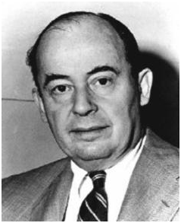
1.什么是机器学习？—— 机器学习的基本常识
计算机工作原理：在存储程序的引导下，实现数据的处理；
传统计算机程序：给它一串指令，然后它遵照这个指令一步步执行下去（体现明确的因果关系）;
机器学习根本不接受你输入的指令，相反它接受你输入的数据。即机器学习是一种让计算机利用数据而不是指令来进行各种工作的方法。

Slide 5
机器学习定义
通俗讲：机器学习是一个计算机程序，针对某个特定的任务，从经验中学习，并且越做越好。
在维基百科上，对机器学习提出以下几种定义：
“机器学习是一门人工智能的科学，该领域的主要研究对象是人工智能，特别是如何在经验学习中改善具体算法的性能”；
“机器学习是对能通过经验自动改进的计算机算法的研究”；
“机器学习是用数据或以往的经验，以此优化计算机程序的性能标准”。

Slide 6
机器学习中的重要内容：
经验最终要转换为计算机能理解的数据，这样计算机才能从经验中学习。谁掌握的数据量大、质量高，谁就占据了机器学习和人工智能领域最有利的资本。（类比教育）
数据
即算法，可以简单理解为函数，即让训练数据作为输入来训练模型，以得到拥有合适参数的函数。经过训练的模型，最终就成了机器学习的核心，使得模型成为了能产生决策的中枢。一个经过良好训练的模型，当输入一个新事件时，会做出适当的反应，产生优质的输出。
模型

Slide 7
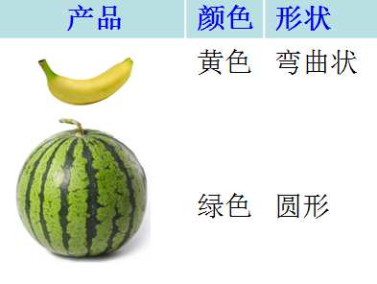
2.机器如何学习？—— 机器学习的基本过程
机器学习的举例
你随机买一些西瓜和香蕉（训练数据），把西瓜和香蕉的物理属性列一个表格出来，比如颜色、形状等等（特征），对应水果的种类（西瓜或香蕉）等等（输出变量）。然后把这些数据扔给机器学习算法（分类），它就会自己计算出物理属性与水果种类之间的相关性模型（训练过程）。
等下一次你需要分辨水果时，输入西瓜和香蕉的物理属性（测试数据），机器学习算法就会根据上次计算出来的模型来推测是什么水果。

Slide 8

2.机器如何学习？
总体思路：
训练过程
(X₁,Y₁)
(X₂,Y₂)
…
(X_{n},Y_{n})
训练数据
学习
应用过程
模型
X_{i}
测试数据
预测
预测结果
Y_{i}

Slide 9
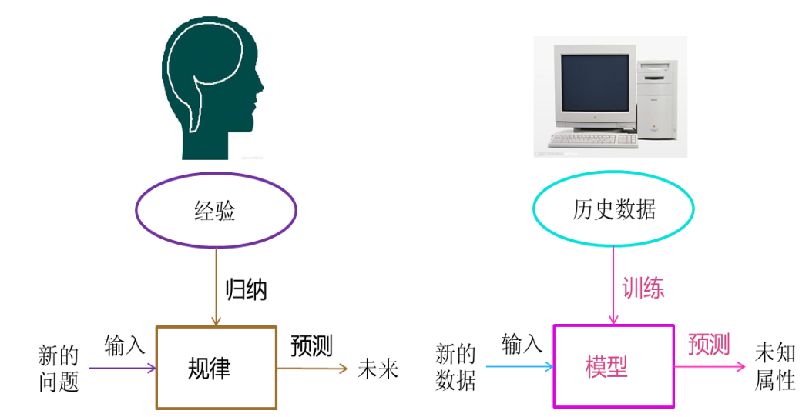
人类思考与机器学习的类比
机器学习中通过历史数据（经验）“训练”得到模型（算法），新的数据利用“训练”好的模型“预测”结果（性能）。
Notes:
人类在成长、生活过程中积累了很多的历史与经验。人类定期地对这些经验进行“归纳”，获得了生活的“规律”。当人类遇到未知的问题或者需要对未来进行“推测”的时候，人类使用这些“规律”，对未知问题与未来进行“推测”，从而指导自己的生活和工作。
机器学习中的“训练”与“预测”过程可以对应到人类的“归纳”和“推测”过程。通过这样的对应，我们可以发现，机器学习的思想并不复杂，仅仅是对人类在生活中学习成长的一个模拟。由于机器学习不是基于编程形成的结果，因此它的处理过程不是因果的逻辑，而是通过归纳思想得出的相关性结论。

Slide 10
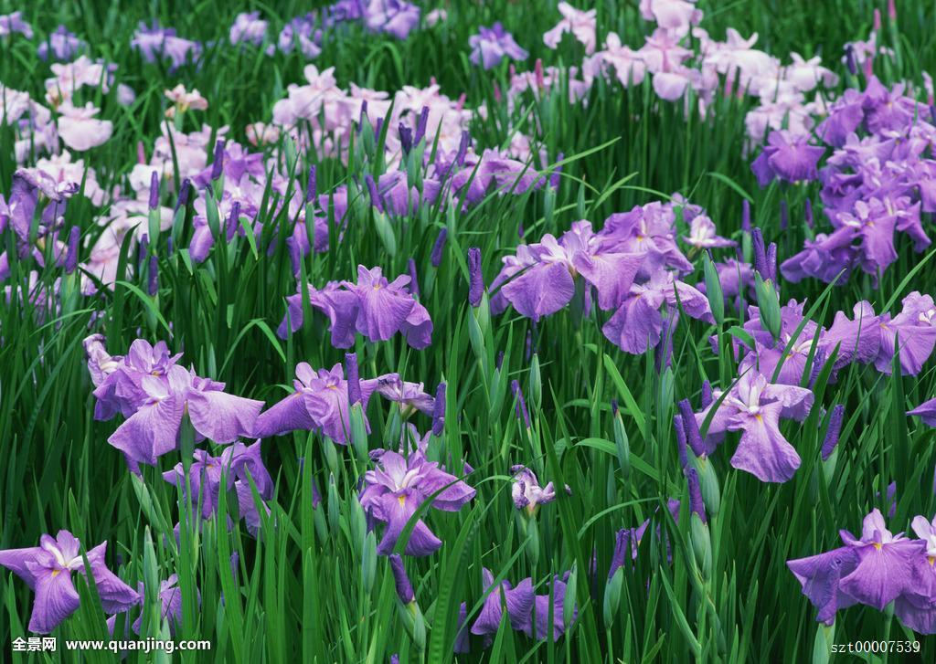
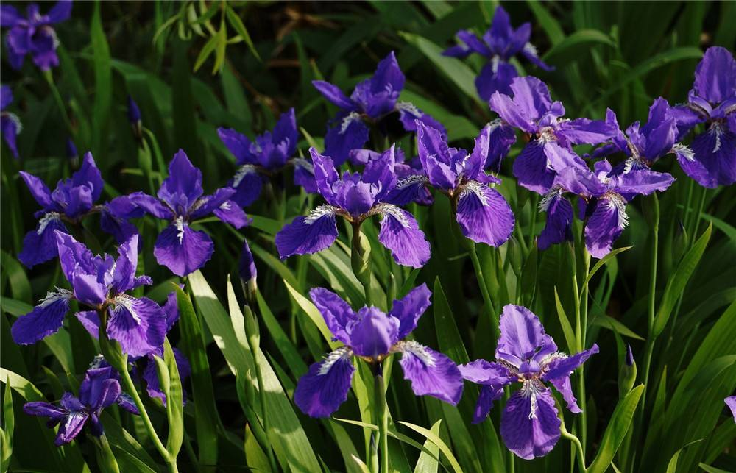

机器学习的基本过程——鸢尾花类别识别为例
需要建立一个人工智能程序来区分某未知类别的鸢尾花归属哪种类型（即归属山鸢尾、变色鸢尾还是维吉尼亚鸢尾。

Slide 11
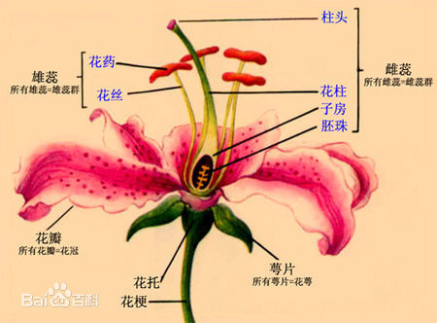
机器学习的基本过程——鸢尾花为例
1.数据采集和标记
萼片长 | 萼片宽 | 花瓣长 | 花瓣宽 | 类别
5.1 | 3.5 | 1.4 | 0.2 | 0
4.9 | 3 | 1.4 | 0.2 | 0
4.7 | 3.2 | 1.3 | 0.2 | 0
… | … | … | … | …
7 | 3.2 | 4.7 | 1.4 | 1
6.4 | 3.2 | 4.5 | 1.5 | 1
6.9 | 3.1 | 4.9 | 1.5 | 1
… | … | … | … | …
7.1 | 3 | 5.9 | 2.1 | 2
6.3 | 2.9 | 5.6 | 1.8 | 2
6.5 | 3 | 5.8 | 2.2 | 2
… | … | … | … | …
按特征维度，采集数据，形成数据集（训练样本），并标注类别。
Notes:
鸢尾花数据集
https://www.cnblogs.com/mandy-study/p/7941365.html
在数据采集阶段，需要收集尽量多的特征。特征越全，数据越多，训练出来的模型才会越准确。

Slide 12
机器学习的基本过程——鸢尾花为例
1.数据采集和标记
萼片长 | 萼片宽 | 花瓣长 | 花瓣宽 | 类别
5.1 | 3.5 | 1.4 | 0.2 | 0
4.9 | 3 | 1.4 | 0.2 | 0
4.7 | 3.2 | 1.3 | 0.2 | 0
… | … | … | … | …
7 | 3.2 | 4.7 | 1.4 | 1
6.4 | 3.2 | 4.5 | 1.5 | 1
6.9 | 3.1 | 4.9 | 1.5 | 1
… | … | … | … | …
7.1 | 3 | 5.9 | 2.1 | 2
6.3 | 2.9 | 5.6 | 1.8 | 2
6.5 | 3 | 5.8 | 2.2 | 2
… | … | … | … | …
在数据采集阶段，需要收集尽量多的特征。特征越全，数据越多，训练出来的模型才会越准确。
Notes:
鸢尾花数据集
https://www.cnblogs.com/mandy-study/p/7941365.html
在数据采集阶段，需要收集尽量多的特征。特征越全，数据越多，训练出来的模型才会越准确。

Slide 13
机器学习的基本过程——鸢尾花为例
2.数据清洗
萼片长 | 萼片宽 | 花瓣长 | 花瓣宽 | 类别
5.1 | 3.5 | 1.4 | 0.2 | 0
4.9 | 3 | 1.4 | 0.2 | 0
4.7 | 0.32 | Nan | 0.2 | 0
… | … | … | … | …
7 | 3.2 | 4.7 | 1.4 | 1
6.4 | 3.2 | 4.5 | 1.5 | 1
6.9 | 3.1 | 4.9 | 1.5 | 1
… | … | … | … | …
7.1 | 3 | 5.9 | 2.1 | 2
6.3 | 2.9 | 5.6 | 1.8 | 2
6.5 | 3 | 5.8 | 2.2 | 2
… | … | … | … | …
比如：统一数据衡量单位、去掉重复的数据，补全不完整的数据，让数据具备良好的结构化特征。

Slide 14
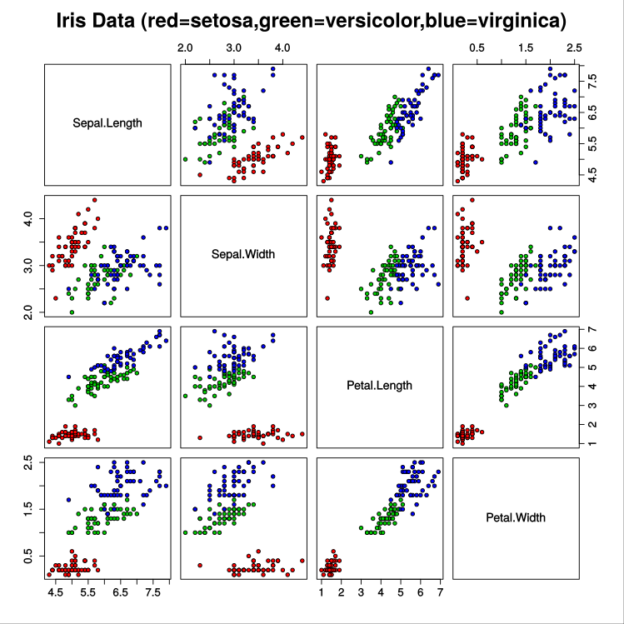
机器学习的基本过程——鸢尾花为例
3.特征选择
人工选择方法：即人工对逐个特征进行分析，然后选择合适的特征集合；
Notes:
将样本中的4个特征两两组合（任选2个特征分别作为横轴和纵轴，用不同的颜色标记不同品种的花），可以构建12种组合（其实只有6种，另外6种与之对称），如图所示：

Slide 15
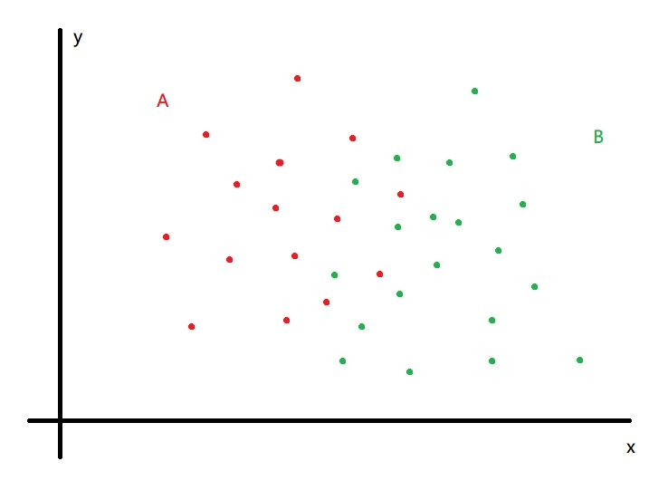
机器学习的基本过程——鸢尾花为例
4.模型选择
即选择什么样的算法来区分不同类别的鸢尾花？
至于选择哪个模型，和问题领域、数据量大小、模型训练时长、模型的准确度等有关系。

Slide 16
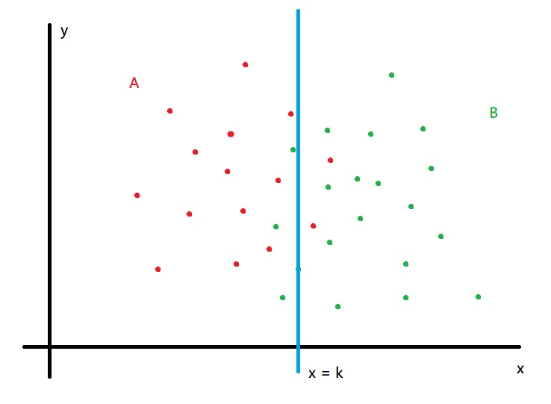
机器学习的基本过程——鸢尾花为例
4.模型选择

Slide 17
机器学习的基本过程——鸢尾花为例
5.模型训练与测试
把数据集分成训练数据集合测试数据集，一般按照8:2或7:3来划分，然后用训练数据集来训练模型。
训练出来参数后，再使用测试数据集来测试模型的准确度。

Slide 18
机器学习的基本过程——鸢尾花为例
5.模型训练与测试
好像我们可以用一条平行于 y 轴的直线把 A 类点和 B 类点分开；于是，我们就希望找到这样一条直线 x = k，使得直线左边绝大多数点都是 A 类，直线右边绝大多数点都是 B 类。由此，我们就以已知数据为原材料，通过反复训练得到合适的参数k值，以便得到这样一条直线。
通过训练得到x=k这样的直线，就是我们的分类器模型，k 就是我们的模型参数。

Slide 19
机器学习的基本过程——鸢尾花为例
6.模型性能评估和优化
从训练时长、模型的准确性、模型能否满足应用场景的性能要求等方面来评估和优化。

Slide 20
机器学习的基本过程——鸢尾花为例
7.模型的使用
训练出来的模型可以把参数保存起来，下次使用时直接加载即可。一般来讲，模型训练需要的计算量是很大的，也需要较长的时间来训练，这是因为一个好的模型参数，需要对大型数据集进行训练后才能得到。而真正使用模型时，其计算量是比较少的，一般是直接把新样本作为输入，然后调用模型即可得出预测结果。

Slide 21
机器学习的基本过程总结
1.数据采集与标记
2.数据清洗
3.特征选择
4.模型选择
5.模型训练与测试
6.模型评估与优化
7.模型使用

Slide 22


Slide 23
3.机器学习的分类
机器学习
强化学习
半监督学习
非监督学习
监督学习
深度学习

Slide 24
（1）监督学习
训练数据（训练集）
特征1
……
特征n
→
类型
特征1
……
特征n
→
类型
监督学习算法
特征1
……
特征n
→
类型
训练数据集既有特征值，又标注了每个特征向量所归属的类型。其目标是：通过已有的训练样本（即已知数据以及其对应的输出）去训练得到一个最优模型；再利用这个模型将所有的输入映射为相应的输出，对输出进行简单的判断从而实现分类的目的。
Notes:
通过已有的训练样本（即已知数据以及其对应的输出）去训练得到一个最优模型（这个模型属于某个函数的集合，最优则表示在某个评价准则下是最佳的）。
再利用这个模型将所有的输入映射为相应的输出，对输出进行简单的判断从而实现分类的目的。

Slide 25
（1）监督学习
  监督学习是从给定的训练数据集中学习一个函数（模型），当新的数据到来时，可以根据这个函数（模型）预测结果;
  在监督式学习下，输入数据被称为“训练数据”，每组训练数据有一个明确的标识或结果，如，对防垃圾邮件系统中“垃圾邮件”、“非垃圾邮件”;
  在建立模型时，监督式学习建立一个学习过程，将预测结果与“测试数据”的实际结果进行比较，不断调整预测模型，直到模型的预测结果达到一个预期的准确率。常见的监督学习算法包括回归分析和统计分类。

Slide 26
（2）无监督学习
    在无监督式学习中，数据并不被特别标识，学习模型是为了推断出数据的一些内在结构；
    常见的应用场景包括关联规则的学习以及聚类等。常见算法包括k-Means算法。
    监督学习和无监督学习的区别：训练集目标是否被标注。他们都有训练集，且都有输入和输出。

Slide 27
（3）半监督学习
半监督学习是介于监督学习与无监督学习之间一种机器学习方式，主要考虑如何利用少量的标注样本和大量的未标注样本进行训练和分类的问题；
应用场景包括分类和回归，算法包括一些对常用监督式学习算法的延伸，这些算法首先试图对未标识数据进行建模，在此基础上再对标识的数据进行预测，如图论推理算法（Graph Inference）或者拉普拉斯支持向量机（Laplacian SVM）等；
半监督学习从诞生以来，主要用于处理人工合成数据，无噪声干扰的样本数据是当前大部分半监督学习方法使用的数据，而在实际生活中用到的数据却大部分不是无干扰的，通常都比较难以得到纯样本数据。

Slide 28
（4）强化学习
强化学习通过观察来学习动作的完成，每个动作都会对环境有所影响，学习对象根据观察到的周围环境的反馈来做出判断；
在强化学习下，输入数据直接反馈到模型，模型必须对此立刻做出调整；
常见的应用场景包括动态系统以及机器人控制等。常见算法包括Q-Learning 以及时间差学习（Temporal difference learning）。

Slide 29
机器学习的分类 – 总结
在企业数据应用的场景下，人们最常用的可能就是监督式学习和无监督式学习的模型。
在图像识别等领域，由于存在大量的非标识的数据和少量的可标识数据，目前半监督式学习是一个很热的话题。
强化学习更多地应用在机器人控制及其他需要进行系统控制的领域。

Slide 30
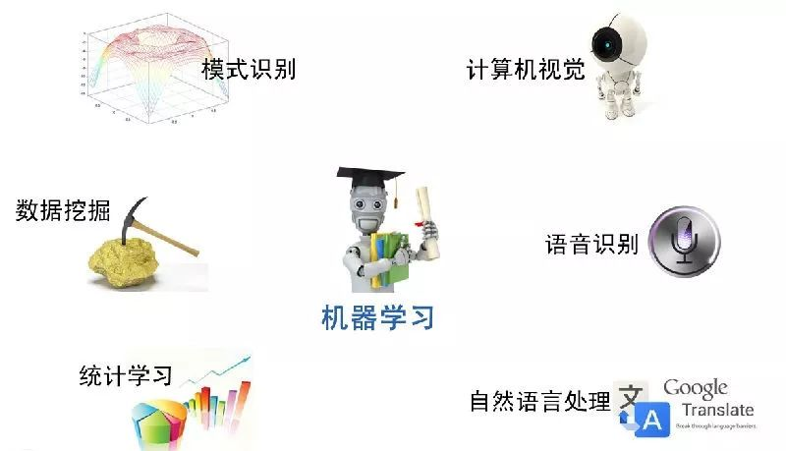
4.机器学习的应用领域
数据挖掘、数据分类、计算机视觉、自然语言处理(NLP)、生物特征识别、搜索引擎、医学诊断、检测信用卡欺诈、证券市场分析、DNA序列测序、语音和手写识别、战略游戏和机器人运用等。

Slide 31
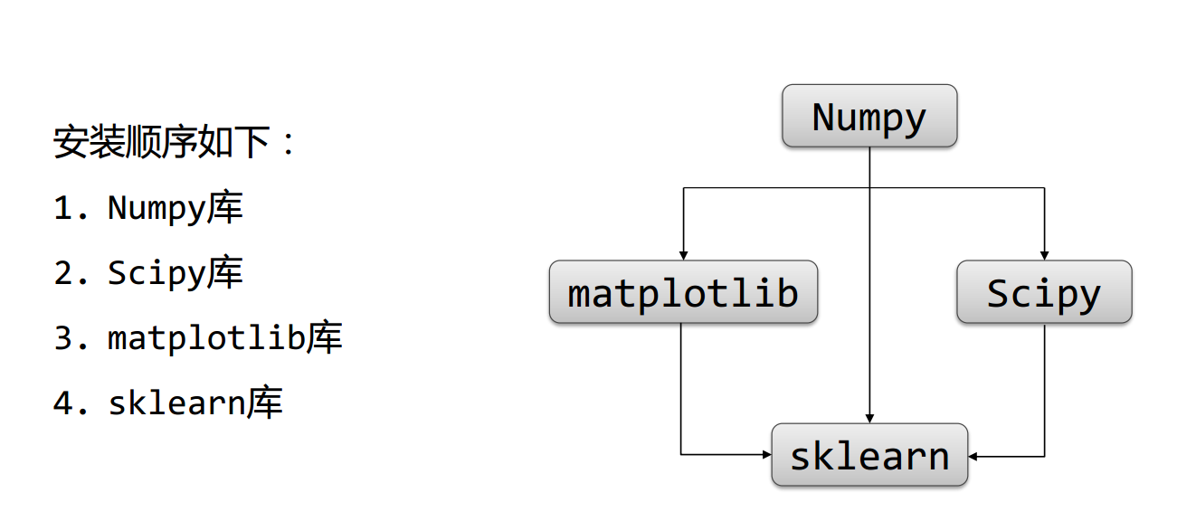
5.搭建机器学习系统的有关准备
先安装基础支持库

Slide 32
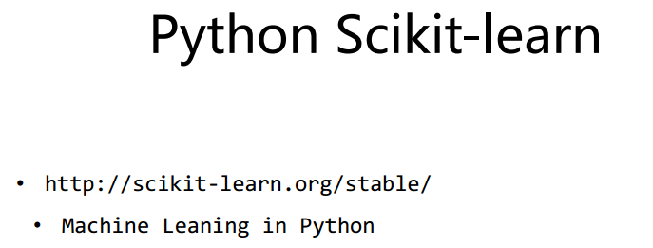
5.搭建机器学习系统的有关准备
再安装机器学习支持库

Slide 33
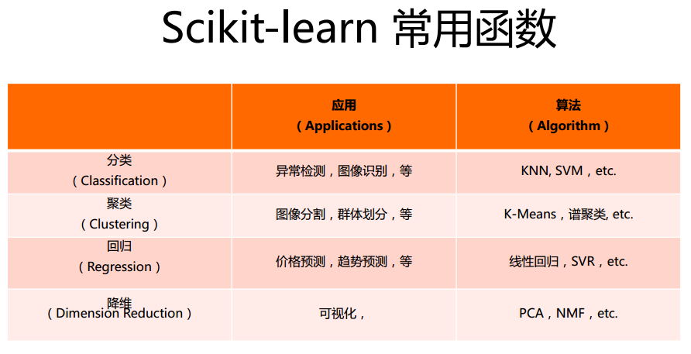
5.搭建机器学习系统的有关准备
机器学习常用函数

Slide 34
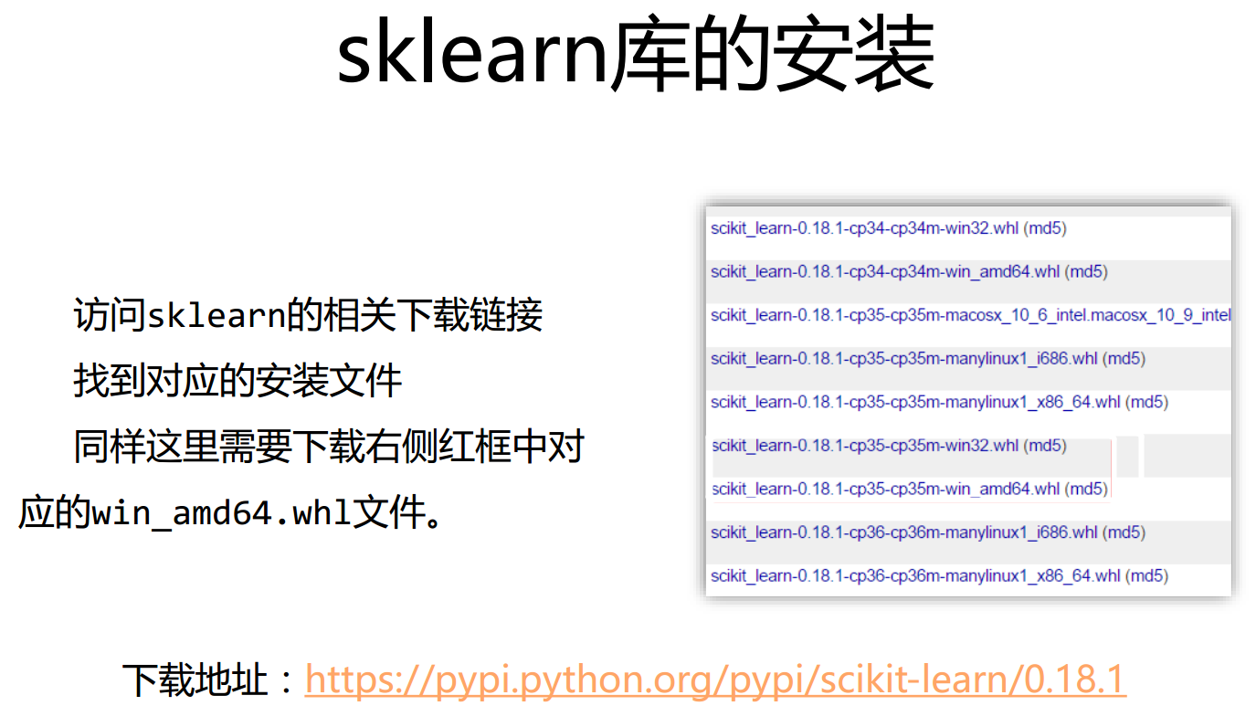
5.搭建机器学习系统的有关准备
机器学习库下载，并用pip install 安装

Slide 35
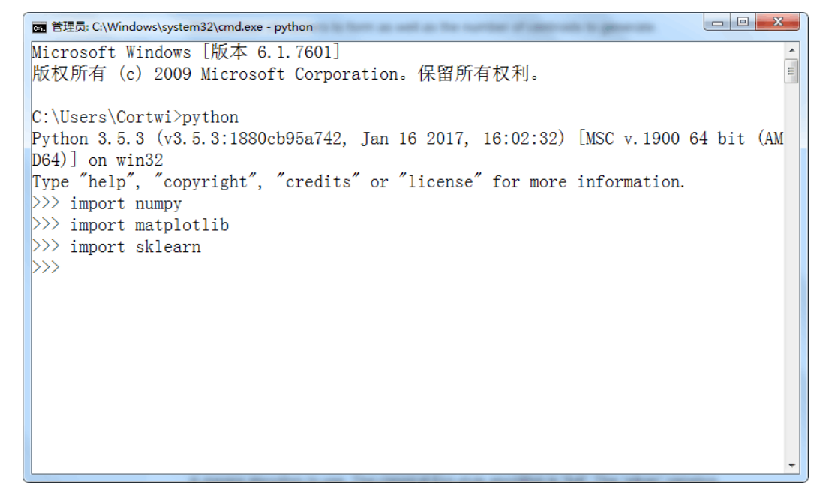
5.搭建机器学习系统的有关准备
环境测试

Slide 36
学习参考：
（1）用鸢尾花data建立python机器学习的初步印象
https://zhuanlan.zhihu.com/p/26802995
（2）机器学习笔记
https://www.cnblogs.com/wushangjue/p/8086899.html
Notes:
机器学习案例——鸢尾花数据集分析
https://blog.csdn.net/heuguangxu/article/details/80426437

Slide 37
机器学习案例编程
2
Notes:
你的第一个机器学习案例
https://blog.csdn.net/keyi_s/article/details/79085500
一文读懂机器学习，大数据/自然语言处理/算法全有了……
https://www.cnblogs.com/mengfanrong/p/5169548.html

Slide 38
课堂回顾：
机器学习的认识：本质上，就是在已有的数据集上，构建一个分类函数，实现对未知新数据的分类或未来趋势的预测。
机器学习的类型：监督学习、非监督学习、半监督学习、
强化学习、深度学习
目标：在一组已知类别的样本数据上，构建一个分类器，实现对未知新数据的预测或分类；过程：利用这一组已知类别的样本调整分类器的参数，使分类器达到所要求性能（监督训练）。（我们教计算机如何做事情）
监督
学习
非监督学习
与监督学习的区别在于，训练数据没有标明具体类别。（计算机自己学习）

Slide 39
1.监督学习的应用类型
分类：通过训练得到分类器，实现对新数据的分类。
（如：垃圾邮件过滤器）
回归：在回归中，机器使用先前的(标记的)数据来预测未来。
（如：天气预报，使用气象事件的历史数据(即平均气温、湿度和降水量)，预测未来的时间内的天气情况）

Slide 40
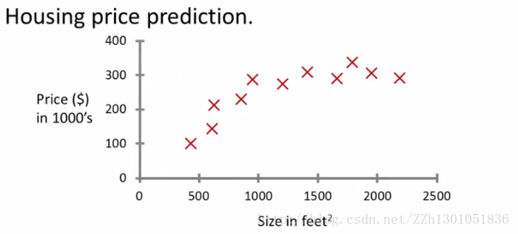
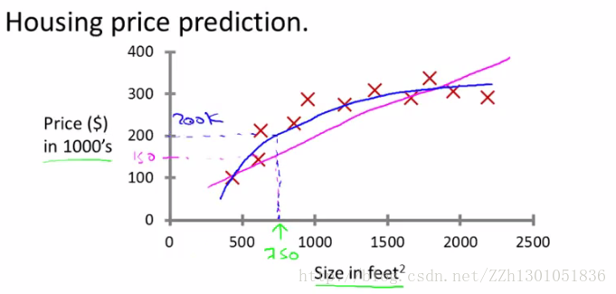
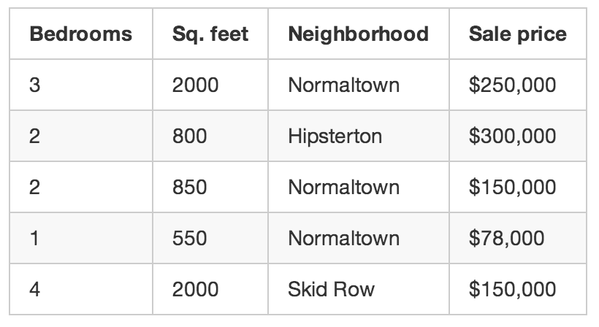
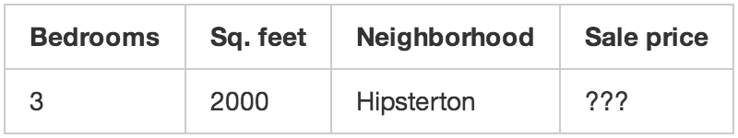
1.监督学习的应用类型（用于回归的举例）
预测房屋价格（尺寸跟价格关系）
学习算法要做的事情：拟合一条曲线，用于预测
增加影响房价的数据维度（特征）
训练
模型函数
Notes:
https://www.cnblogs.com/subconscious/p/4107357.html
计算机的潜意识
https://www.cnblogs.com/nxld/p/6059509.html
非码农也能看懂的“机器学习”原理

Slide 41
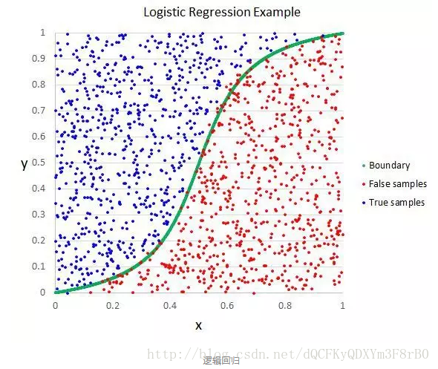
1.监督学习的应用类型（分类举例）
根据已知数据的特征值，得到如图中的数据分布，机器学习算法将在数据间构建一个函数（分类器），实现两类数据的划分。

Slide 42
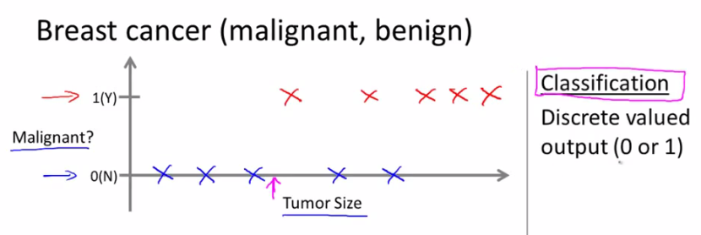
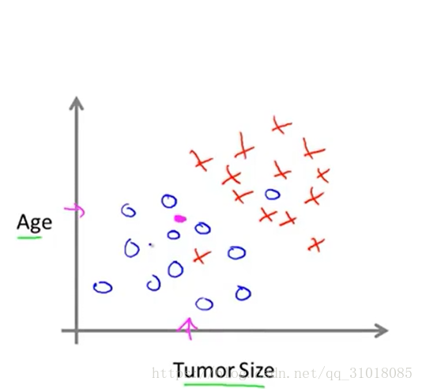
1.监督学习的应用类型（分类举例）
预测肿瘤是恶性还是良性
基于单一特征的肿瘤数据
上图只是用了一个特征属性进行了分类，其他的机器学习中，会有多个特征，多个属性，有个例子，假如我们不仅仅肿瘤的大小，我们还知道病人的年龄，这种情况下，数据集应该如下
基于多特征的肿瘤数据
Notes:
吴恩达机器学习1.3 监督学习----详细笔记及心得
https://blog.csdn.net/qq_31018085/article/details/81781477
https://mp.weixin.qq.com/s?__biz=MzIxODM4MjA5MA==&mid=2247484910&idx=1&sn=0ec78243f74a990bb66fd9c51d5eb2dc&chksm=97ea2f8ba09da69d366d703cf85cc9dd826995f2b70b803a7e27a7beacf6fa2696af0fd6c831&scene=21#wechat_redirect
机器学习入门
逻辑回归实现癌症预测（无框架实现）-含代码
https://blog.csdn.net/yuansuo0516/article/details/78487277
机器学习汇总，珍藏版！
https://blog.csdn.net/Mbx8X9u/article/details/79453785
57 张 PPT 揭开机器学习本质
http://www.leiphone.com/news/201610/rZ9EHIpeSwBv2Tvq.html?utm_source=tuicool&utm_medium=referral

Slide 43
2.监督学习的实现：鸢尾花分类的人工智能系统搭建为例
1.数据采集与标记
2.数据清洗
3.特征选择
4.模型选择
5.模型训练与测试
6.模型评估与优化
7.模型使用
数据准备阶段
训练评估阶段
模型使用阶段

Slide 44
2.监督学习的实现：以鸢尾花识别的AI系统搭建为例
1.数据采集与标记
2.数据清洗
3.特征选择
4.模型选择
5.模型训练与测试
6.模型评估与优化
7.模型使用
认识鸢尾花数据集
#iris_data数据的获取与信息的查看
from sklearn.datasets import load_iris
datasrc = load_iris()
print(dir(datasrc)) # 查看data所具有的属性或方法
print(datasrc.target_names) #查看数据分类标签
print(datasrc.feature_names) #查看数据特征标签
print(datasrc.data) #查看全部数据
print(datasrc.data.shape) #查看数据集的容量
print(datasrc.target) #查看数据集的分类信息
Notes:
https://www.cnblogs.com/mandy-study/p/7941365.html
分析鸢尾花数据集
https://www.cnblogs.com/qiangge666/p/6368872.html
2-常见机器学习模型总结
教材：

Slide 45
数据集表示的有关常识
有关术语
萼片长 | 萼片宽 | 花瓣长 | 花瓣宽 | 类别
5.1 | 3.5 | 1.4 | 0.2 | 0
4.9 | 3 | 1.4 | 0.2 | 0
4.7 | 3.2 | 1.3 | 0.2 | 0
… | … | … | … | …
7 | 3.2 | 4.7 | 1.4 | 1
6.4 | 3.2 | 4.5 | 1.5 | 1
6.9 | 3.1 | 4.9 | 1.5 | 1
… | … | … | … | …
7.1 | 3 | 5.9 | 2.1 | 2
6.3 | 2.9 | 5.6 | 1.8 | 2
6.5 | 3 | 5.8 | 2.2 | 2
… | … | … | … | …
1
2
3
4
.
.
.
特征（或属性）：反映事件或对象在某方面的表现或性质的事项。由特征组成的空间，称为特征空间。
记录：关于一个对象或事件的描述。有时也称为样本或示例。每条记录可以在特征空间中找到一个坐标位置。
从数据中学得模型的过程称为学习或训练。训练过程中使用的数据称为训练数据。

Slide 46
数据集表示的有关常识
Python中如何存储与表示数据集
萼片长 | 萼片宽 | 花瓣长 | 花瓣宽 | 类别
5.1 | 3.5 | 1.4 | 0.2 | 0
4.9 | 3 | 1.4 | 0.2 | 0
4.7 | 3.2 | 1.3 | 0.2 | 0
… | … | … | … | …
7 | 3.2 | 4.7 | 1.4 | 1
6.4 | 3.2 | 4.5 | 1.5 | 1
6.9 | 3.1 | 4.9 | 1.5 | 1
… | … | … | … | …
7.1 | 3 | 5.9 | 2.1 | 2
6.3 | 2.9 | 5.6 | 1.8 | 2
6.5 | 3 | 5.8 | 2.2 | 2
… | … | … | … | …
数 组
数组的内涵：有序存放的、具有相同数据类型的数的集合。
数组分为一维数组、多维数组
使用方法：
import numpy as np

Slide 47
数组的表示（代码解读）
import numpy as np
#创建一维数组的方法
a=np.array([1,2,3,4,5]) #方法1
print(a)
b=np.arange(5) #方法2
print(b)
#创建二维数组的方法
c=np.array([[1,2,3],[4,5,6]])
d=np.array([np.arange(2),np.arange(2)])
#查看数组中的指定元素
print(a[0])
print(c[0,2])
#查看数组的形状
print(a.shape)
print(c.shape)
#查看数据的维度
g=c.ndim
print(g)
#改变数组的维度
t=np.arange(24).reshape(3,8)
t.shape=(6,4)
t.flatten() #转存为新的一维数组
#数组指定区域数据访问（切片）
print(t[:,2])

Slide 48
实践任务1：
（一）查看鸢尾花数据集
1.查看鸢尾花数据集的25至50行的所有特征数据；
2.查看鸢尾花数据集的第3列特征数据；
（二）查看肺癌数据集
浏览肺癌数据集收录的数据量、特征、查看数据清单。
基础代码提示：
from sklearn.datasets import load_iris
from sklearn.datasets import load_breast_cancer
iris_data = load_iris()
breast_data=load_breast_cancer()
print(dir(iris_data)) #查看鸢尾花数据集的属性与方法

Slide 49
2.监督学习的实现：以鸢尾花识别的AI系统搭建为例
i = np.array([ [10.0, 8.0, 13.0, 9.0, 11.0, 14.0, 6.0, 4.0, 12.0, 7.0, 5.0],
[8.04, 6.95, 7.58, 8.81, 8.33, 9.96, 7.24, 4.26, 10.84, 4.82, 5.68]])
ii = np.array([[10.0, 8.0, 13.0, 9.0, 11.0, 14.0, 6.0, 4.0, 12.0, 7.0, 5.0],
[9.14, 8.14, 8.74, 8.77, 9.26, 8.10, 6.13, 3.10, 9.13, 7.26, 4.74]])
iii = np.array([[10.0, 8.0, 13.0, 9.0, 11.0, 14.0, 6.0, 4.0, 12.0, 7.0, 5.0],
[7.46, 6.77, 12.74, 7.11, 7.81, 8.84, 6.08, 5.39, 8.15, 6.42, 5.73]])
iv = np.array([[8.0, 8.0, 8.0, 8.0, 8.0, 8.0, 8.0, 19.0, 8.0, 8.0, 8.0],
[6.58, 5.76, 7.71, 8.84, 8.47, 7.04, 5.25, 12.50, 5.56, 7.91, 6.89]])
实践：分别对上述数据做方差、平均值、相关系数(用以反映变量之间相关关系密切程度的统计指标)：
np.mean(x) #求平均
np.var(x) #求方差
np.corrcoef(a, b) #求a,b间的相关性

Slide 50
2.监督学习的实现：以鸢尾花识别的AI系统搭建为例
i = np.array([ [10.0, 8.0, 13.0, 9.0, 11.0, 14.0, 6.0, 4.0, 12.0, 7.0, 5.0],
[8.04, 6.95, 7.58, 8.81, 8.33, 9.96, 7.24, 4.26, 10.84, 4.82, 5.68]])
ii = np.array([[10.0, 8.0, 13.0, 9.0, 11.0, 14.0, 6.0, 4.0, 12.0, 7.0, 5.0],
[9.14, 8.14, 8.74, 8.77, 9.26, 8.10, 6.13, 3.10, 9.13, 7.26, 4.74]])
iii = np.array([[10.0, 8.0, 13.0, 9.0, 11.0, 14.0, 6.0, 4.0, 12.0, 7.0, 5.0],
[7.46, 6.77, 12.74, 7.11, 7.81, 8.84, 6.08, 5.39, 8.15, 6.42, 5.73]])
iv = np.array([[8.0, 8.0, 8.0, 8.0, 8.0, 8.0, 8.0, 19.0, 8.0, 8.0, 8.0],
[6.58, 5.76, 7.71, 8.84, 8.47, 7.04, 5.25, 12.50, 5.56, 7.91, 6.89]])
实践探索：分别对上述各矩阵中的数据做方差、平均值、相关系数(用以反映变量之间相关关系密切程度的统计指标)：
np.mean(x) #求平均
np.var(x) #求方差
np.corrcoef(a, b) #求a,b间的相关性

Slide 51
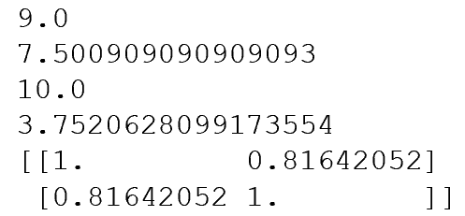
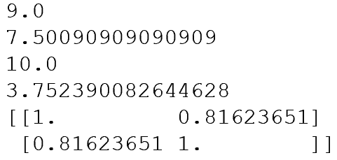
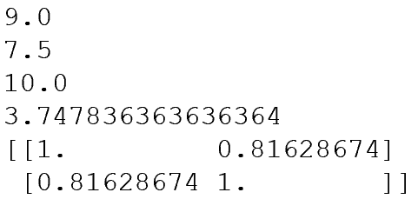
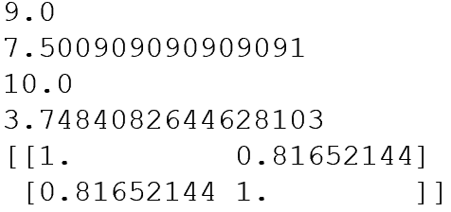
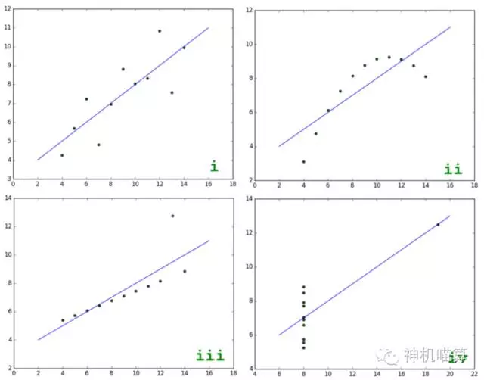
2.监督学习的实现：以鸢尾花识别的AI系统搭建为例
当我们直接在原始数据集中看不到什么规律时，绘制图表可以帮助我们找到模型/模式。静态输出结果和表格数据不能使得模型/模式显现的地方，人类视觉分析能够洞察，并能获得健壮的程序和更好的数据产品。
参考：https://mp.weixin.qq.com/s?__biz=MzI0MDIxMDM0MQ==&mid=2247483684&idx=1&sn=428cf35632b2408e1dc7d36dff497c53&scene=21

Slide 52
数组的运算（算术运算）
import numpy as np
#创建一维数组的方法
b=np.arange(10) #方法2
print(np.mean(b)) #求平均
t1=np.max(b)
t2=np.min(a)
T3=np.msort(a)
T4=np.var(b) #求方差
【自主学习】
https://www.cnblogs.com/haiyan123/p/8377623.html
https://www.cnblogs.com/luhuan/p/7992222.html
参考以上资料，实现：
①相同维度尺寸的数组元素间的加、减、乘、除；
②实现数组与单变量间的加、减、乘、除；
③实现数据的切片操作（即，从数组中抽取部分元素组成新的数组）

Slide 53
2.监督学习的实现：以鸢尾花识别的AI系统搭建为例
1.数据采集与标记
2.数据清洗
3.特征选择
4.模型选择
5.模型训练与测试
6.模型评估与优化
7.模型使用
特征选择
属特征工程中的一个内容（特征工程包括从原始数据中特征构建、特征提取、特征选择，特别能体现机器学习者的功底）。
特征选择简单说是在数据集中寻找和选择最有用的特征的过程。选择好的特征可以提升机器训练的速度，提高模型的性能。
Notes:
https://www.cnblogs.com/mandy-study/p/7941365.html
分析鸢尾花数据集
https://www.cnblogs.com/qiangge666/p/6368872.html
2-常见机器学习模型总结
教材：

Slide 54
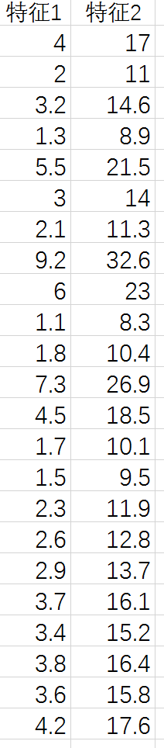
2.监督学习的实现：以鸢尾花识别的AI系统搭建为例
特征选择的辅助工具——数据可视化
数据集1的可视化效果
这堆数据蕴含什么规律的？
Notes:
y=3*x+5

Slide 55
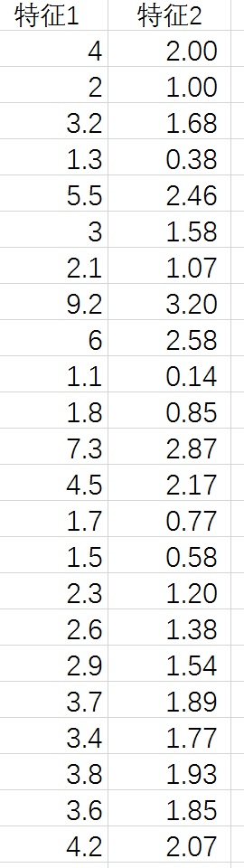
2.监督学习的实现：以鸢尾花识别的AI系统搭建为例
数据集2的可视化效果
Notes:
y=log2x

Slide 56
2.监督学习的实现：以鸢尾花识别的AI系统搭建为例
特征选择的辅助工具——数据可视化
简单说：指将大型数据集中的数据以图形图像形式表示，并利用数据分析和开发工具去揭示数据背后的规律。

Slide 57
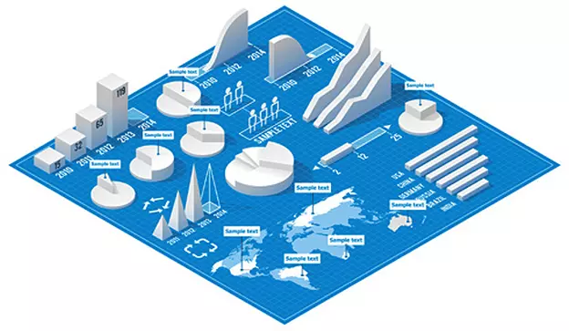
（1）常见可视化图表的内涵

Slide 58
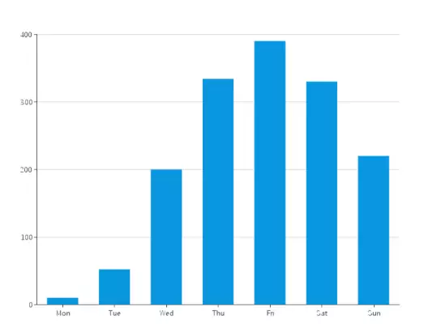
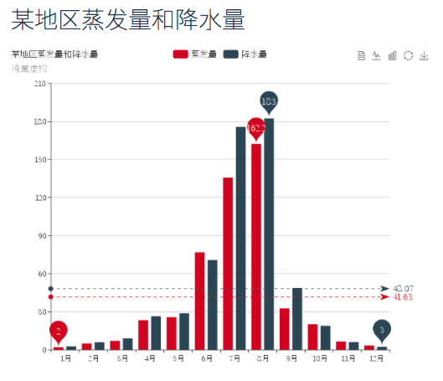
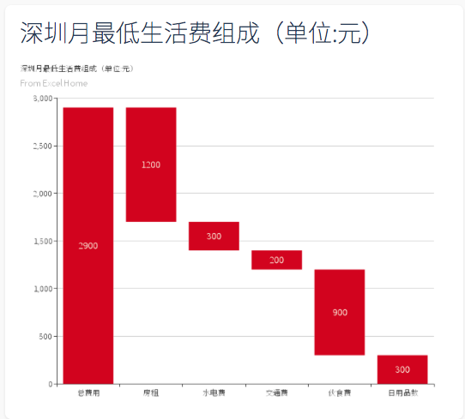
（1）常见可视化图表的内涵
图表之一：柱状图
用于显示一段时间内的数据变化或显示各项之间的比较情况。
①柱状对比图：
体现一段时间内的变化情况。
②瀑布图：
展现整体与其组成的个体之间数值的组成关系。
柱状图

Slide 59
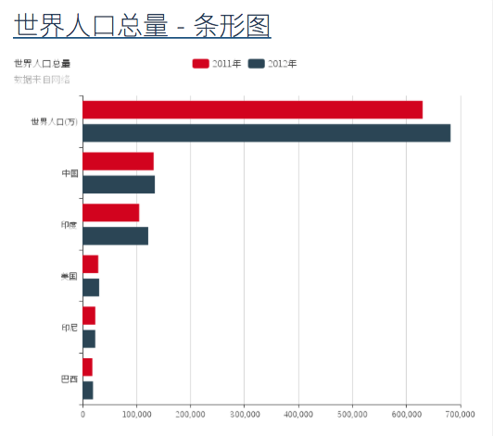
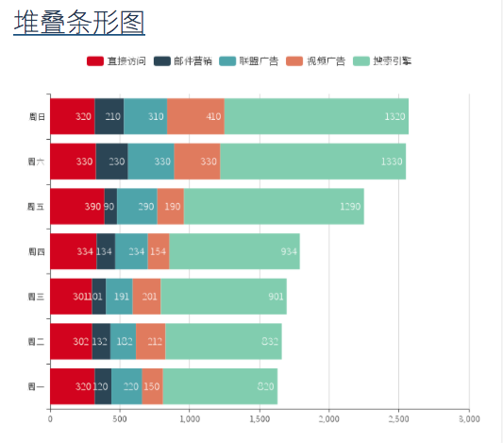
（1）常见可视化图表的内涵
③图形图：
体现不同项类型在数值上的差异，从上到下一般是数值由大到小的规则进行排序。
④堆叠条形图：
多种类型数据在一段时间内的变化情况。

Slide 60
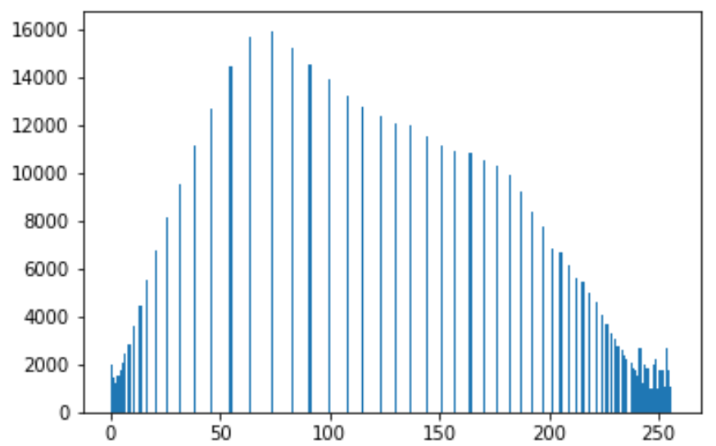
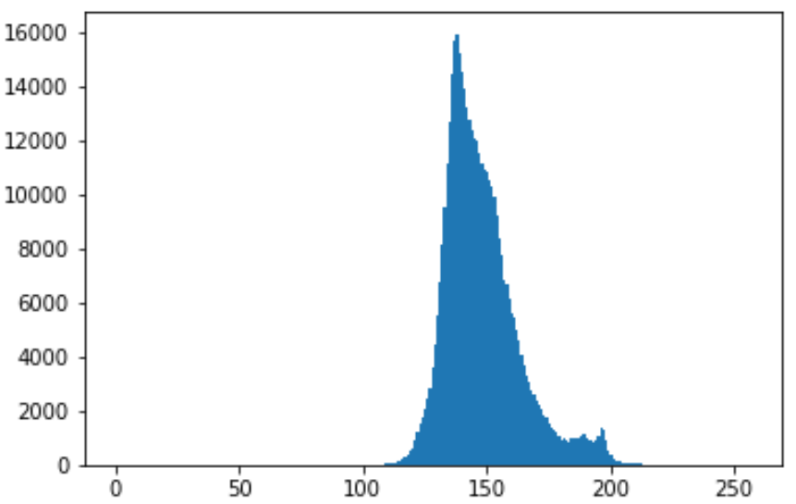
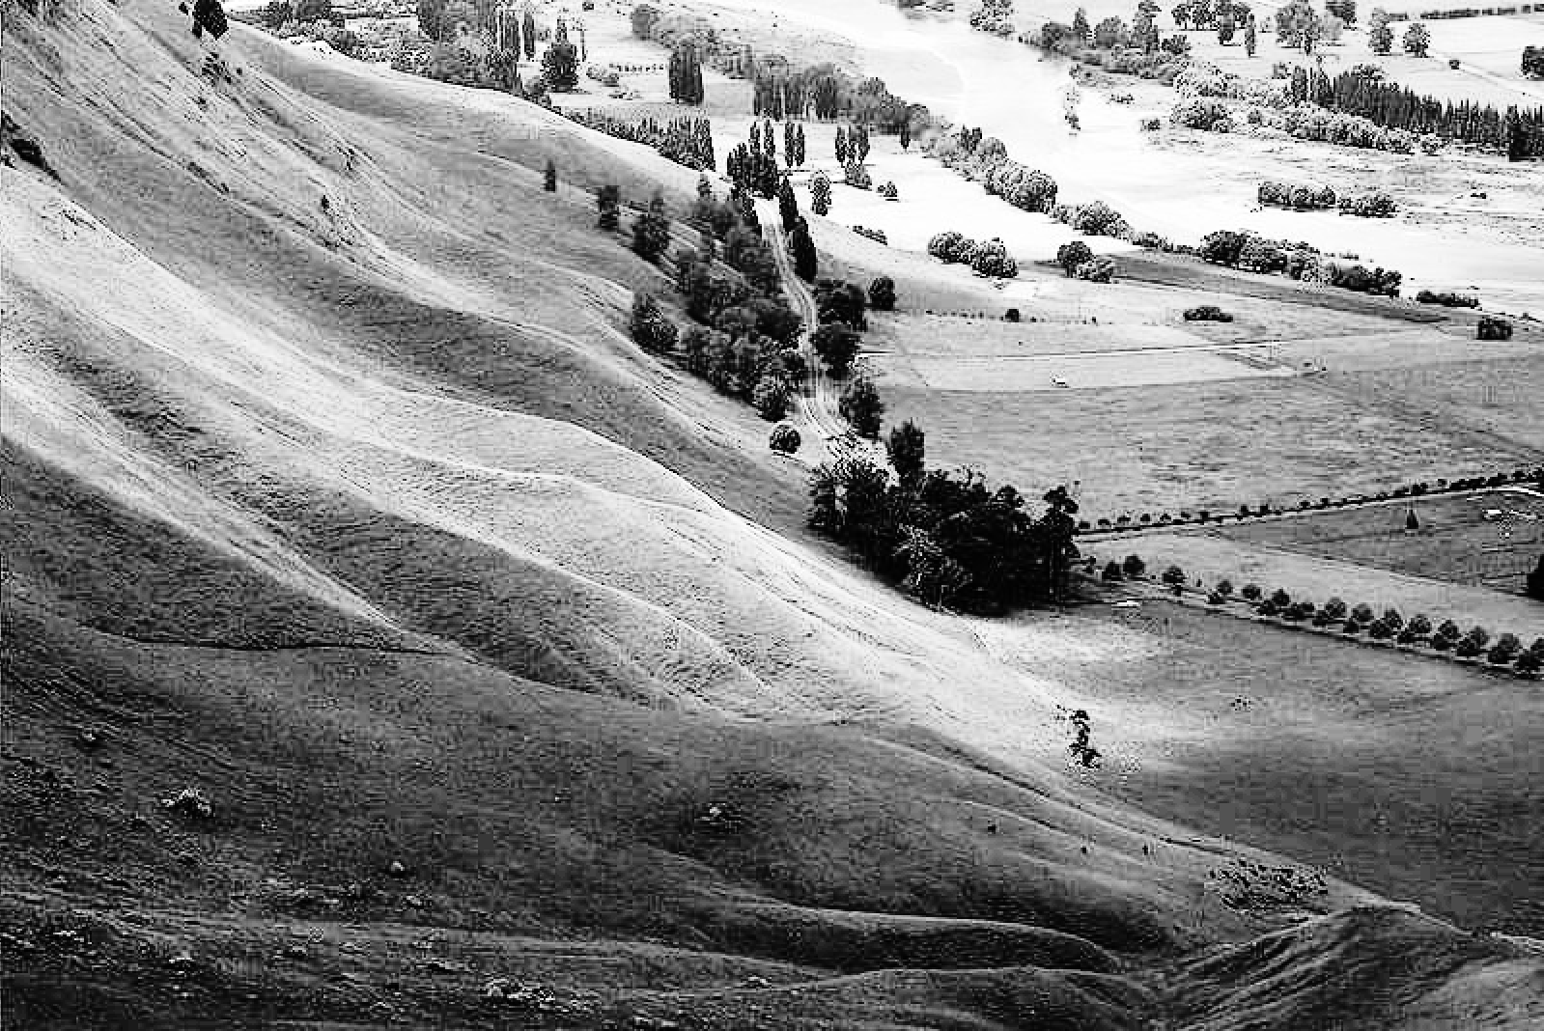
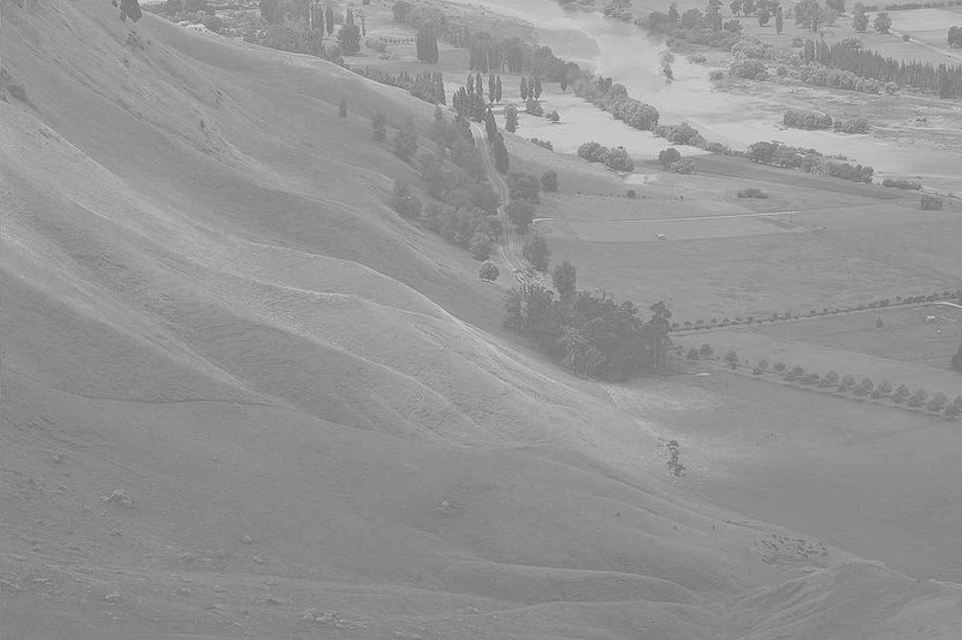
（1）常见可视化图表的内涵
⑤直方图：
又称为质量分布图。一系列高度不等的纵向条纹或线段表示数据分布的情况。它是一种条形图。为了构建直方图，第一步是将值的范围分段，即将整个值的范围分成一系列间隔，然后计算每个间隔中有多少值。

Slide 61
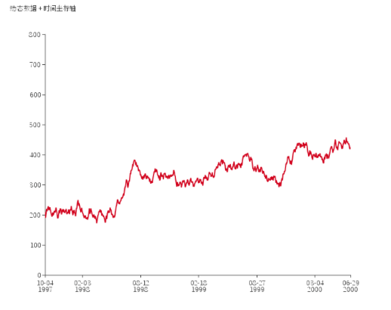
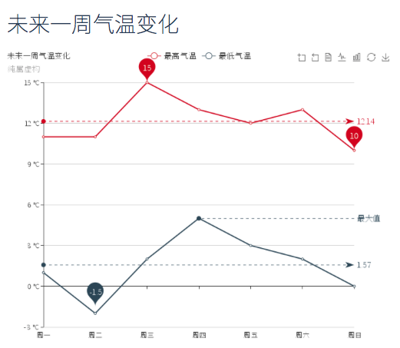
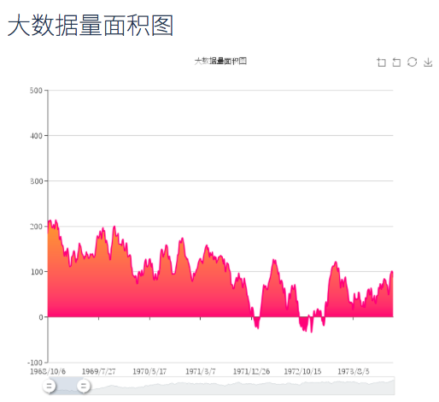
（1）常见可视化图表的内涵
图表之二：折线图
显示随时间（根据常用比例设置）而变化的连续数据，主要用于趋势分析。
①折线对比图
显示随时间而变化的连续数据，主要用于显示在相等时间间隔下数据的趋势
②面积图
面积图强调数量随时间而变化的程度

Slide 62
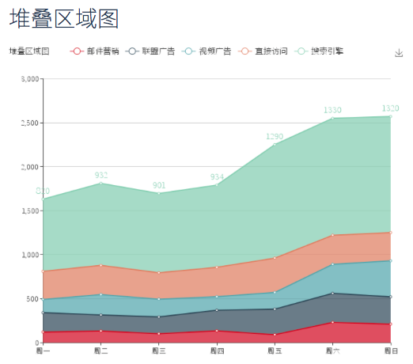
（1）常见可视化图表的内涵
③堆叠面积图：
体现多种类型随时间变化的程度。

Slide 63
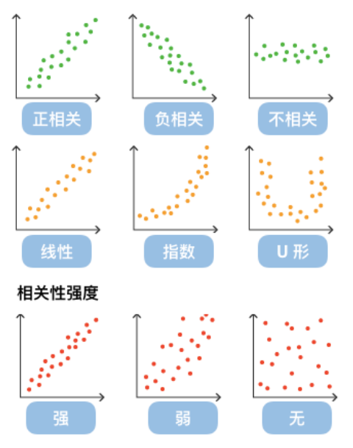
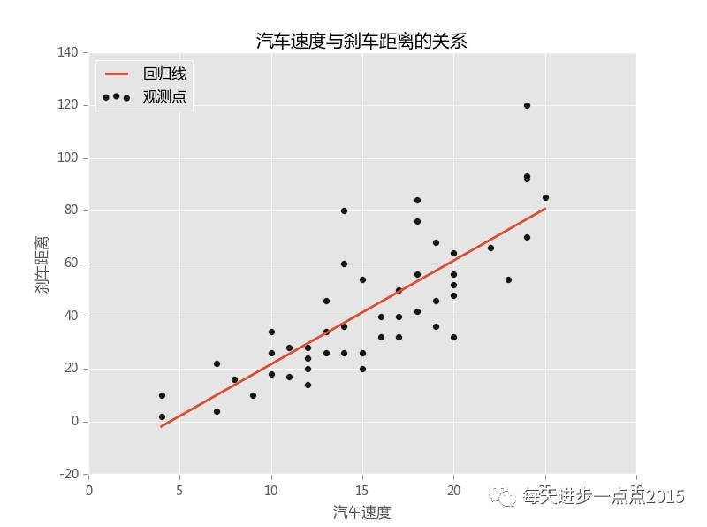
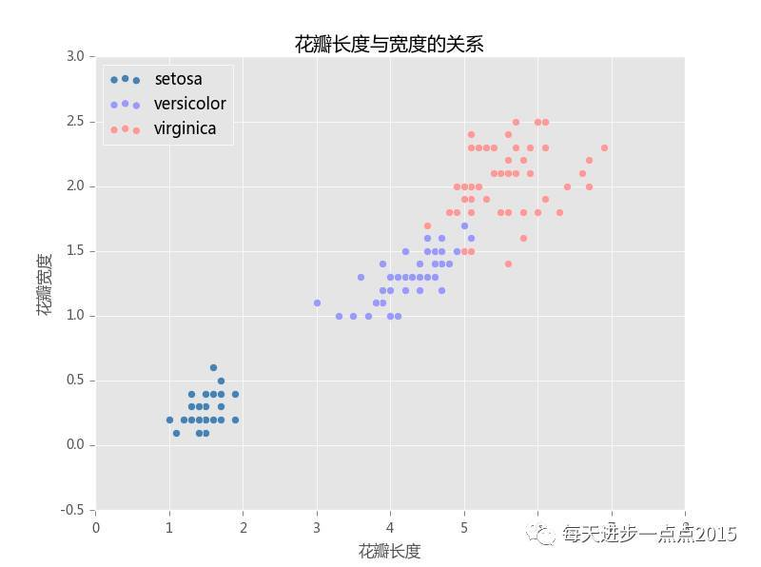
（1）常见可视化图表的内涵
图表之三：散点图
散点图表示因变量随自变量而变化的大致趋势，据此可以选择合适的函数对数据点进行拟合。主要用于查找变量之间的相关性。
几种相关类型
①二维散点图：用于发现X、Y轴代表变量的关系

Slide 64
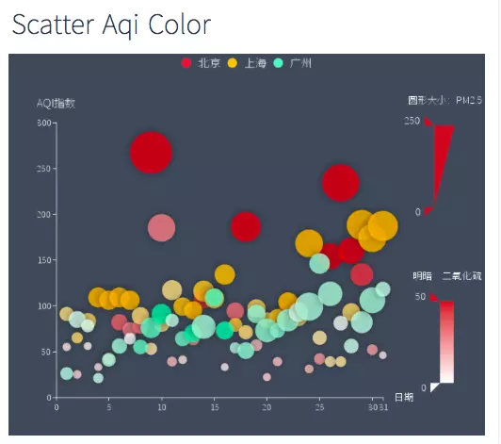
（1）常见可视化图表的内涵
空气质量指数解读：图中有4个变量，X轴为时间，Y轴为AQI指数，气泡大小为PM2.5的值大小，颜色深浅为二氧化硫的值。注意气泡大小是气泡面积表达，不是按照圆的直径
②气泡图：
使用X、Y，气泡大小，颜色等表达变量信息，探查数据关系。

Slide 65
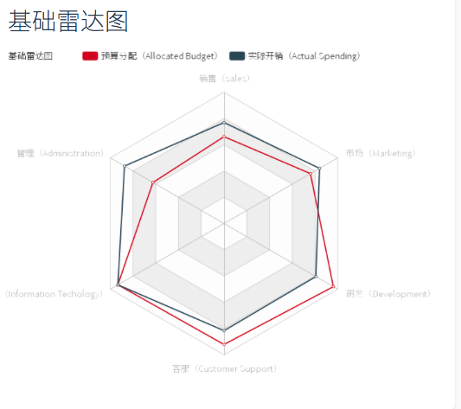
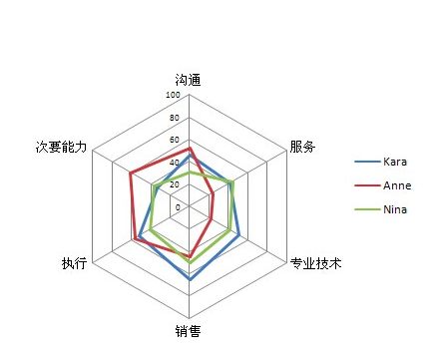
（1）常见可视化图表的内涵
图表之四：雷达图
集中划在一个圆形的图表上，来表现一个整体中的各项个体比率的情况。主要用于各项指标整体情况分析。

Slide 66
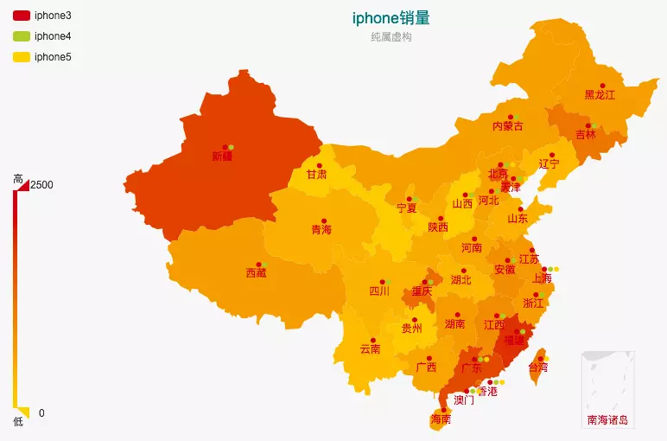
（1）常见可视化图表的内涵
图表之五：地图
按一定的比例运用符号、颜色、文字注记等描绘显示地球表面的自然地理、行政区域、社会经济状况的图形。主要用于体现地理位置上各项数据的情况。
Notes:
其它图表参考：https://www.jianshu.com/p/99ff66e3d4f7

Slide 67






漏斗图
热力图
箱线图
旋风图
仪表盘
日历图
Notes:
漏斗图：电商领域中，主要是基于用户行为步骤，查看转化率情况。
热力图：以特殊高亮的形式显示访客热衷的页面区域和访客所在的地理区域的图示。
箱线图：常用的统计量，能提供有关数据位置和分散情况的关键信息，尤其在比较不同的母体数据时更可表现其差异。
旋风图：可以为上金字塔形，和下金字塔形状，主要用于2个不同类型之间的比较。
仪表盘：清晰的看出某个指标值所在的范围，达成率。
日历图：可以用于表达日历上某指标的的大小，一般是底色深浅表达数值的多少。
数据可视化怎么选择图表
https://www.jianshu.com/p/5cf6f4900f73

Slide 68

可视化图表应用总结
参考：https://www.jianshu.com/p/5cf6f4900f73
Notes:
数据可视化怎么选择图表
https://www.jianshu.com/p/5cf6f4900f73

Slide 69


可视化图表应用总结

Slide 70

可视化图表应用总结

Slide 71

可视化图表应用总结概图

Slide 72
（2）数据可视化编程概要
特征选择的辅助工具——数据可视化
可视化库
Numpy
库
Matplotlib
库
Pandas
库
Seaborn
库
#使用前先导入数据
import numpy as np
import matplotlib.pyplot as plt
import pandas as pd
import seaborn as sns
参考资料：
https://www.cnblogs.com/haiyan123/p/8377636.html
https://www.cnblogs.com/bonelee/p/8036024.html
Notes:
http://www.pianshen.com/article/817679911/
python画散点图以及矩阵散点图plt.scatter()和pd.scatter_matrix()详解
https://www.cnblogs.com/sunnypoem/p/8080957.html
《Python数据可视化编程实战》
https://www.cnblogs.com/doro/p/6973852.html
Python数据分析以及可视化（以鸢尾花为例）
https://blog.csdn.net/qq_34859482/article/details/80592741
Python--Pandas-数据可视化
https://blog.csdn.net/qq_34264472/article/details/53814653
Python数据可视化—seaborn简介和实例

Slide 73

（2）数据可视化编程概要
数据可视化工具 —— matplotlib
import numpy as np
import matplotlib.pyplot as plt
Data: 数据区,包括数据点\描绘形状；
Axis: 坐标轴,包括X轴\Y轴及其标签、刻度尺及其标签 ；
Title: 标题,数据图的描述 ；
Legend: 图例,区分图中包含的多种曲线或不同分类的数据 ；
Notes:
https://www.cnblogs.com/sunnypoem/p/8080957.html
《Python数据可视化编程实战》
https://www.cnblogs.com/doro/p/6973852.html
Python数据分析以及可视化（以鸢尾花为例）
https://blog.csdn.net/qq_34859482/article/details/80592741
Python--Pandas-数据可视化
https://blog.csdn.net/qq_34264472/article/details/53814653
Python数据可视化—seaborn简介和实例

Slide 74

程序案例：
import numpy as np
import matplotlib.pyplot as plt
#准备数据
x=np.arange(0.,10,0.2)
y1=np.cos(x)
y2=np.sin(x)
y3=np.sqrt(x)
plt.rcParams[‘figure.figsize’]=(12,8) #reParams用于设置图表参数，这里是设置图片尺寸
plt.plot(x,y1,color='blue',linewidth=1.5,linestyle='-',marker='.',label=r'$y=cos{x}$')
plt.plot(x,y2,color='green',linewidth=1.5,linestyle='-',marker='*',label=r'$y=sin{x}$')
plt.plot(x,y3,color='m',linewidth=1.5,linestyle='-',marker='x',label=r'$y=\sqrt{x}$')
plt.xlabel('x') #设置x轴标签
plt.ylabel('y=f(x)') #设置y轴标签
plt.title('function Graph\nCheck it out') #设置图表标题
plt.legend(loc='upper right')#设置图例位置，图例内容由前面的label参数来设置。
plt.show() #显示图表
Notes:
plt.xlabel(‘横轴：时间’, fontproperties = ‘simHei’, fontsize = 20)
#color参数设定线颜色
#linewidth参数设定虚线、点化虚线、粗虚线、实线
#marker参数设定在曲线上标记的特殊符号,以区分不同的线段
#label参数和图的legend有关

Slide 75

import numpy as np
import matplotlib.pyplot as plt
x = np.arange(-5.0, 5.0, 0.02)
y1 = np.sin(x)
plt.figure(1)
plt.subplot(211)
plt.plot(x, y1)
plt.subplot(212)
#设置x轴范围
xlim(-2.5, 2.5)
#设置y轴范围
ylim(-1, 1)
plt.plot(x, y1)
Notes:
#color参数设定线颜色
#linewidth参数设定虚线、点化虚线、粗虚线、实线
#marker参数设定在曲线上标记的特殊符号,以区分不同的线段
#label参数和图的legend有关

Slide 76
其它的图表函数：
plt.plot(x,y , fmt) ：绘制二维曲线图
plt.boxplot(data, notch, position): 绘制箱形图
plt.bar(left, height, width, bottom) : 绘制条形图
plt.barh(width, bottom, left, height) : 绘制横向条形图
plt.polar(theta, r) : 绘制极坐标图
plt.pie(data, explode) : 绘制饼图
plt.scatter(x, y) :绘制散点图
plt.hist(x, bings, normed) : 绘制直方图

Slide 77
利用matplotlib分析鸢尾花数据
import matplotlib.pyplot as plt
import numpy as np
from sklearn.datasets import load_iris #导入数据集iris
#载入数据集
iris = load_iris()
print(iris.data) #输出数据集
print(iris.target) #输出真实标签
#获取花卉两列数据集
DD = iris.data
X = [x[0] for x in DD]
print(X)
Y = [x[1] for x in DD]
print(Y)
#plt.scatter(X, Y, c=iris.target, marker='x')
plt.scatter(X[:50], Y[:50], color='red', marker='o', label='setosa') #前50个样本
plt.scatter(X[50:100], Y[50:100], color='blue', marker='x', label='versicolor') #中间50个
plt.scatter(X[100:], Y[100:],color='green', marker='+', label='Virginica') #后50个样本
plt.legend(loc=2) #左上角
plt.show()
参考：https://www.cnblogs.com/mandy-study/p/7941365.html

Slide 78


（2）数据可视化编程概要
数据可视化工具 —— pandas
#利用直方图分析鸢尾花数据案例
import pandas
#导入数据集iris
url = "https://archive.ics.uci.edu/ml/machine-learning-databases/iris/iris.data"
names = ['sepal-length', 'sepal-width', 'petal-length', 'petal-width', 'class']
dataset = pandas.read_csv(url, names=names) #读取csv数据
print(dataset.describe())
dataset.hist()
url可以是网址，也可以是指定的文件
Notes:
https://www.cnblogs.com/sunnypoem/p/8080957.html
《Python数据可视化编程实战》
https://www.cnblogs.com/doro/p/6973852.html
Python数据分析以及可视化（以鸢尾花为例）
https://blog.csdn.net/qq_34859482/article/details/80592741
Python--Pandas-数据可视化
https://blog.csdn.net/qq_34264472/article/details/53814653
Python数据可视化—seaborn简介和实例

Slide 79
（2）数据可视化编程概要
数据可视化工具 —— pandas
pandas中的数据结构：
系列（Series），一种类似于一位数组的对象，由一组数据和一组与之相关的数据标签（索引）组成；
数据帧（DataFrame），是一个表格型的数据结构，含有一组有序的列。DataFrame可以被看做是由Series组成的字典，并且共用一个索引。；
面板（Panel），所表示的数据是三维的。
Panel
DataFrame
Series
参考：https://www.yiibai.com/pandas/python_pandas_dataframe.html
Notes:
https://www.cnblogs.com/sunnypoem/p/8080957.html
《Python数据可视化编程实战》
https://www.cnblogs.com/doro/p/6973852.html
Python数据分析以及可视化（以鸢尾花为例）
https://blog.csdn.net/qq_34859482/article/details/80592741
Python--Pandas-数据可视化
https://blog.csdn.net/qq_34264472/article/details/53814653
Python数据可视化—seaborn简介和实例

Slide 80
（2）数据可视化编程概要
数据可视化工具 —— pandas
pandas中的Series结构：
Panel
DataFrame
Series
如：
a=pd.Series([4,7,-5,3])
b=pd.Series([4,7,-5,3],index=['a','b','c','d'])
print(b['a'])
c=pd.Series({'a':1, 'b':2})
d=pd.Series(0, index=['a','b','c','d'])
参考：pandas教程
https://www.yiibai.com/pandas/python_pandas_dataframe.html
Notes:
https://www.cnblogs.com/sunnypoem/p/8080957.html
《Python数据可视化编程实战》
https://www.cnblogs.com/doro/p/6973852.html
Python数据分析以及可视化（以鸢尾花为例）
https://blog.csdn.net/qq_34859482/article/details/80592741
Python--Pandas-数据可视化
https://blog.csdn.net/qq_34264472/article/details/53814653
Python数据可视化—seaborn简介和实例

Slide 81
（2）数据可视化编程概要
数据可视化工具 —— pandas
pandas中的DataFrame结构：
如：
import pandas as pd
d1=pd.DataFrame({'one':[1,2,3,4],'two':[4,3,2,1]})
d2=pd.DataFrame({'one':pd.Series([1,2,3],index=['a','b','c']), 'two':pd.Series([1,2,3,4],index=['b','a','c','d'])})
print(d1)
print(d2)
参考资料：Pandas模块之表计算与数据分析
https://www.cnblogs.com/haiyan123/p/8377636.html
Notes:
https://www.cnblogs.com/sunnypoem/p/8080957.html
《Python数据可视化编程实战》
https://www.cnblogs.com/doro/p/6973852.html
Python数据分析以及可视化（以鸢尾花为例）
https://blog.csdn.net/qq_34859482/article/details/80592741
Python--Pandas-数据可视化
https://blog.csdn.net/qq_34264472/article/details/53814653
Python数据可视化—seaborn简介和实例

Slide 82

（2）数据可视化编程概要
数据可视化工具 —— pandas
#利用pandas将鸢尾花数据集可视化的案例
import pandas
from pandas.plotting import scatter_matrix
#导入数据集iris
url = "https://archive.ics.uci.edu/ml/machine-learning-databases/iris/iris.data"
names = ['sepal-length', 'sepal-width', 'petal-length', 'petal-width', 'class']
dataset = pandas.read_csv(url, names=names) #读取csv数据
dataset.to_csv('iris_data.csv') #将数据保存到iris_data.csv文件
print(dataset.describe())
dataset.hist() #直方图
dataset.plot(x='sepal-length', y='sepal-width', kind='scatter') #散点图
dataset.plot(kind='kde') #数据密度图
dataset.plot(kind='box', subplots=True, layout=(2,2), sharex=False, sharey=False)
scatter_matrix(dataset, alpha=0.8, figsize=(6, 6), diagonal='kde') #散点图矩阵
Notes:
https://www.cnblogs.com/sunnypoem/p/8080957.html
《Python数据可视化编程实战》
https://www.cnblogs.com/doro/p/6973852.html
Python数据分析以及可视化（以鸢尾花为例）
https://blog.csdn.net/qq_34859482/article/details/80592741
Python--Pandas-数据可视化
https://blog.csdn.net/qq_34264472/article/details/53814653
Python数据可视化—seaborn简介和实例

Slide 83
实践任务2：
获取数据集代码提示：
from sklearn.datasets import load_iris
from sklearn.datasets import load_breast_cancer
iris_data = load_iris()
breast_data=load_breast_cancer()
print(dir(iris_data)) #查看鸢尾花数据集的属性与方法
利用可视化技术分析肺癌数据集
#参考：利用pandas将鸢尾花数据集可视化的案例
import pandas
from pandas.plotting import scatter_matrix
#导入数据集iris
url = "https://archive.ics.uci.edu/ml/machine-learning-databases/iris/iris.data"
names = ['sepal-length', 'sepal-width', 'petal-length', 'petal-width', 'class']
dataset = pandas.read_csv(url, names=names) #读取csv数据
dataset.to_csv('iris_data.csv') #将数据保存到iris_data.csv文件
print(dataset.describe())
dataset.hist() #直方图
dataset.plot(x='sepal-length', y='sepal-width', kind='scatter') #散点图
dataset.plot(kind='kde') #数据密度图
dataset.plot(kind='box', subplots=True, layout=(2,2), sharex=False, sharey=False)
scatter_matrix(dataset, alpha=0.8, figsize=(6, 6), diagonal='kde') #散点图矩阵
Notes:
scatter_matrix(frame, alpha=0.5, c,figsize=None, ax=None, diagonal='hist', marker='.', density_kwds=None,hist_kwds=None, range_padding=0.05)
1。frame，pandas dataframe对象 2。alpha， 图像透明度，一般取(0,1] 3。figsize，以英寸为单位的图像大小，一般以元组 (width, height) 形式设置 4。ax，可选一般为none 5。diagonal，必须且只能在{‘hist’, ‘kde’}中选择1个，’hist’表示直方图(Histogram plot),’kde’表示核密度估计(Kernel Density Estimation)；该参数是scatter_matrix函数的关键参数 6。marker。Matplotlib可用的标记类型，如’.’，’,’，’o’等 7。density_kwds。(other plotting keyword arguments，可选)，与kde相关的字典参数 8。hist_kwds。与hist相关的字典参数 9。range_padding。(float, 可选)，图像在x轴、y轴原点附近的留白(padding)，该值越大，留白距离越大，图像远离坐标原点 10。kwds。与scatter_matrix函数本身相关的字典参数 11。c。颜色
scatter_matrix(frame, alpha=0.5, c,figsize=None, ax=None, diagonal='hist', marker='.', density_kwds=None,hist_kwds=None, range_padding=0.05)

Slide 84

（3）特征选取
import mglearn
import pandas as pd
from sklearn.datasets import load_iris
iris_dataset = load_iris()
from sklearn.model_selection import train_test_split
X_train,X_test,y_train,y_test = train_test_split(iris_dataset['data'],iris_dataset['target'],random_state=0)
iris_dataframe=pd.DataFrame(X_train,columns=iris_dataset.feature_names)
grr = pd.plotting.scatter_matrix(iris_dataframe,marker='.',figsize=(12,8),alpha=1,c = y_train,hist_kwds={'bins':20},cmap=mglearn.cm3)
散点矩阵图
从特征上看：
petal length和petal width两个维度（特征）能较好分开数据。
Notes:
https://www.jianshu.com/p/06295967e6b4
散点矩阵
https://www.cnblogs.com/sunnypoem/p/8080957.html
《Python数据可视化编程实战》
https://www.cnblogs.com/doro/p/6973852.html
Python数据分析以及可视化（以鸢尾花为例）
https://blog.csdn.net/qq_34859482/article/details/80592741
Python--Pandas-数据可视化
https://blog.csdn.net/qq_34264472/article/details/53814653
Python数据可视化—seaborn简介和实例

Slide 85
train_test_split（）函数的用法：
train_test_split函数用于将矩阵随机划分为训练子集和测试子集，并返回划分好的训练集测试集样本和训练集测试集标签。
X_train,X_test, y_train, y_test =sklearn.model_selection.train_test_split(train_data,train_target,test_size=0.4, random_state=0,stratify=y_train)
# train_data：所要划分的样本特征集
# train_target：所要划分的样本结果
# test_size：样本占比，如果是整数的话就是样本的数量
# random_state：是随机数的种子。
# 随机数种子：其实就是该组随机数的编号，在需要重复试验的时候，保证得到一组一样的随机数。比如你每次都填1，其他参数一样的情况下你得到的随机数组是一样的。但填0或不填，每次都会不一样。stratify是为了保持split前类的分布。
参考：train_test_split参数含义
https://blog.csdn.net/samsam2013/article/details/80702582

Slide 86

2.监督学习的实现：以鸢尾花识别的AI系统搭建为例
1.数据采集与标记
2.数据清洗
3.特征选择
4.模型选择
5.模型训练与测试
6.模型评估与优化
7.模型使用
模型
即算法，可以简单理解为函数，即让训练数据作为输入来训练已选择的模型，以得到拥有合适参数的函数。
Notes:
https://www.cnblogs.com/mandy-study/p/7941365.html
分析鸢尾花数据集
https://www.cnblogs.com/qiangge666/p/6368872.html
2-常见机器学习模型总结
https://blog.csdn.net/gitchat/article/details/78913235
在实际项目中，如何选择合适的机器学习模型？
图解十大经典机器学习算法入门
https://blog.csdn.net/jrunw/article/details/79205322

Slide 87


（1）常见的机器学习模型
监督学习目标：利用一组带有标签的数据，学习从输入到输出的映射，然后将这种映射关系应用到未知数据上，达到分类或回归的目的。
分类：当输出是离散的，学习任务为分类任务。
回归：当输出是连续的，学习任务为回归任务
非监督学习的目标：利用无标签的数据学习数据的分布或数据与数据之间的关系。
Notes:
《机器学习之路》中的模型百科——LR
《机器学习实战》总结篇
https://www.jianshu.com/p/69f6efb54a4b
干货 | 上手机器学习，从搞懂这十大经典算法开始
https://blog.csdn.net/dQCFKyQDXYm3F8rB0/article/details/79132912
机器学习算法整理(内含代码)
https://blog.csdn.net/qq_39303465/article/details/79176075
10种机器学习算法（附Python代码）
https://blog.csdn.net/roger_royer/article/details/79062482

Slide 88
（1）常见的机器学习模型
（1.1）KNN（K-最近邻）算法
思 路：
通过计算待分类数据点，与已有数据集中的所有数据点的距离。取距离最小的前K个点，根据“少数服从多数“的原则，将这个数据点划分为出现次数最多的那个类别。
简单说：给一个新的数据时，离它最近的 k 个点中，哪个类别多，这个数据就属于哪一类。
Notes:
《机器学习之路》中的模型百科——LR
《机器学习实战》总结篇
https://www.jianshu.com/p/69f6efb54a4b
干货 | 上手机器学习，从搞懂这十大经典算法开始
https://blog.csdn.net/dQCFKyQDXYm3F8rB0/article/details/79132912
机器学习算法整理(内含代码)
https://blog.csdn.net/qq_39303465/article/details/79176075
10种机器学习算法（附Python代码）
https://blog.csdn.net/roger_royer/article/details/79062482
机器学习笔记——鸢尾花数据集（KNN、决策树、朴素贝叶斯分析）
https://blog.csdn.net/AmbiRF/article/details/80843167

Slide 89


KNN（K-最近邻）算法
案例解读：
待解决问题：要区分“猫”和“狗”，通过“claws”和“sound”两个特征来判断的话，圆形和三角形是已知分类的了，那么这个“star”代表的是哪一类呢？
比较结果：k＝3时，这三条线链接的点就是最近的三个点，那么圆形多一些，所以这个star就是属于猫。

Slide 90
KNN（K-最近邻）算法
程序参考：
import numpy as np
from sklearn.datasets import load_iris
iris_dataset = load_iris()
from sklearn.model_selection import train_test_split
from sklearn.neighbors import KNeighborsClassifier #K近邻#
X_train,X_test,y_train,y_test = train_test_split(iris_dataset['data'],iris_dataset['target'],random_state=0)
module = KNeighborsClassifier(n_neighbors=6) #KNN分类器
module.fit(X_train, y_train) #训练函数
y_pred=module.predict(X_test) #预测函数
print(y_pred)
print(len(y_pred))
print(y_test)
test_score=np.mean(y_pred==y_test) #返回条件成立的占比
print(test_score)
KNN参考：https://www.cnblogs.com/xiaotan-code/p/6680438.html
https://scikit-learn.org/dev/modules/classes.html#module-sklearn.neighbors
Notes:
KNN解决鸢尾花分类问题
https://www.jianshu.com/p/855a5793fc4c
利用K近邻(回归)KNeighborsRegressor进行回归预测(复习9)
https://blog.csdn.net/cymy001/article/details/79112818
python K近邻法KNeighborsClassifier，KNeighborsRegressor模型
https://blog.csdn.net/dingming001/article/details/80740181
《机器学习实战》第二章：k-近邻算法（3）手写数字识别
https://blog.csdn.net/CharlieLincy/article/details/62436427
基于scikit-learn包实现机器学习之KNN(K近邻)-完整示例
https://www.cnblogs.com/xiaotan-code/p/6680438.html
机器学习和自然语言处理
https://www.cnblogs.com/baiboy/p/pybnc2.html
使用Python训练KNN模型并进行分类
http://bluewhale.cc/2016-09-03/python-k-nearest-neighbors-classification.html

Slide 91

（1.2）SVM（支持向量机）算法
基本概念理解：
数据线性可分
如果一个线性函数能够将样本完全正确的分开，就称这些数据是线性可分的，否则称为非线性可分的。
线性函数
在一维空间里就是一个点，在二维空间里就是一条直线，三维空间里就是一个平面，可以如此想象下去，如果不关注空间的维数，这种线性函数还有一个统一的名称——超平面（Hyper Plane）！
Notes:
https://blog.csdn.net/DP323/article/details/80535863
SVM 原理详解，通俗易懂

Slide 92
线性函数如何实现分类？
线性函数与分类问题的矛盾：
一个线性函数是一个实值函数（即函数的值是连续的实数），
而分类问题需要离散的输出值。
解决方法：
在实值函数的基础上附加一个阈值，通过分类函数执行时得到的值大于还是小于这个阈值来确定类别归属。

Slide 93
举例：如线性函数，
g(x)=wx+b
g(x)实际是以w为基础的一簇超平面，在二维空间表示为一簇直线。我们可以取阈值为0，这样当有一个样本xi需要判别的时候，我们就看g(xi)的值。若g(xi)>0，就判别为类别C1，若g(xi)<0，则判别为类别C2（等于的时候我们就拒绝判断，呵呵）。此时也等价于给函数g(x)附加一个符号函数sgn()，即f(x)=sgn [g(x)]是我们真正的判别函数。

Slide 94

关于g(x)=wx+b这个表达式的注意点：
①式中的x不是二维坐标系中的横轴，而是样本的向量表示，例如一个样本点的坐标是(3,8)，则$x^{T}$=(3,8) ，而不是x=3（一般说向量都是说列向量，因此以行向量形式来表示时，就加上转置）。
②这个形式并不局限于二维的情况，在n维空间中仍然可以使用这个表达式，只是式中的w成为了n维向量；
③g(x)不是中间那条直线的表达式，中间那条直线的表达式是g(x)=0，即wx+b=0，我们也把这个函数叫做分类面。

Slide 95

分界线并不是唯一的问题：
对同一个问题存在多个分类函数的时候，哪一个函数更好呢？
通过在样本数据中学习，以求解得到一个超平面，让这个超平面到给定样本中最近的点最远。即分割间隙越大越好。
Notes:
通过在样本数据中学习，以求解得到最大边距超平面。

Slide 96

（1.2）SVM（支持向量机）算法
思 路：
支持向量机（简称SVM）是一种分类算法。通过定位两类数据在几何空间中的边缘，来确定分类器。如图所示：黑点和白点分别代表两类数据，SVM就是要找到一个超平面，比如图中的红色虚线（对于线性不可分数据来说，实际要找的是一个曲面），恰好能“最好地”将两类数据分开，这样的超平面（或曲面）就是SVM分类器。
【参考】SVM解释：一、SVM的整体框架
https://blog.csdn.net/guoziqing506/article/details/81126423
Notes:
import numpy as np
x = np.array([1,2,3,4,5])
y = np.array([0,2,3,4,6])
z = np.array([[1,2],[3,4]])#二维数组
np.mean(x==y)#返回条件成立的占比
np.mean(x)#均值
np.mean(z)
np.mean(z,axis=0)#按列求均值
np.mean(z,axis=1)#按行求均值

Slide 97
from sklearn.datasets import load_iris
import numpy as np
from sklearn import svm
from sklearn.model_selection import train_test_split
from sklearn.metrics import accuracy_score
程序参考
iris_dataset = load_iris()
X_train, X_test, y_train, y_test = train_test_split(iris_dataset['data'], iris_dataset['target'], random_state=0)
clf=svm.SVC(C=1,kernel='rbf',gamma=0.1)
clf.fit(X_train,y_train)
print (clf.score(X_train, y_train))
print ('训练集准确率：', accuracy_score(y_train, clf.predict(X_train)))
print (clf.score(X_test, y_test))
print ('测试集准确率：', accuracy_score(y_test, clf.predict(X_test)))
Notes:
sklearn.svm.SVC(C=1.0, kernel='rbf', degree=3, gamma='auto', coef0=0.0, shrinking=True, probability=False, tol=0.001, cache_size=200, class_weight=None, verbose=False, max_iter=-1, decision_function_shape=None,random_state=None) 参数： l C：C-SVC的惩罚参数C?默认值是1.0 C越大，相当于惩罚松弛变量，希望松弛变量接近0，即对误分类的惩罚增大，趋向于对训练集全分对的情况，这样对训练集测试时准确率很高，但泛化能力弱。C值小，对误分类的惩罚减小，允许容错，将他们当成噪声点，泛化能力较强。 l kernel ：核函数，默认是rbf，可以是‘linear’, ‘poly’, ‘rbf’, ‘sigmoid’, ‘precomputed’ 0 – 线性：u'v 1 – 多项式：(gamma*u'*v + coef0)^degree 2 – RBF函数：exp(-gamma|u-v|^2) 3 –sigmoid：tanh(gamma*u'*v + coef0) l degree ：多项式poly函数的维度，默认是3，选择其他核函数时会被忽略。 l gamma ： ‘rbf’,‘poly’ 和‘sigmoid’的核函数参数。默认是’auto’，则会选择1/n_features l coef0 ：核函数的常数项。对于‘poly’和 ‘sigmoid’有用。 l probability ：是否采用概率估计？.默认为False l shrinking ：是否采用shrinking heuristic方法，默认为true l tol ：停止训练的误差值大小，默认为1e-3 l cache_size ：核函数cache缓存大小，默认为200 l class_weight ：类别的权重，字典形式传递。设置第几类的参数C为weight*C(C-SVC中的C) l verbose ：允许冗余输出？ l max_iter ：最大迭代次数。-1为无限制。 l decision_function_shape ：‘ovo’, ‘ovr’ or None, default=None3 l random_state ：数据洗牌时的种子值，int值 主要调节的参数有：C、kernel、degree、gamma、coef0。

Slide 98
实践任务3：
（1）机器学习基础练习：分别利用KNN与SVM算法，完成对鸢尾花数据集的分类
（2）机器学习拓展练习：分别利用KNN与SVM算法，完成对肺癌数据集的分类

Slide 99
思考：
SVM（支持向量机）算法对线性不可分数据，又是如何实现数据分类的？
参考资料：
http://www.blogjava.net/zhenandaci/category/31868.html
https://blog.csdn.net/zwl1584671413/article/details/78932601

Slide 100

线性不可分数据的分类问题：
如：对含有二维特征的两类数据集，其数据分布如下。对这样的数据，如何利用SVM实现数据的分类？
数据特点：线性不可分。
一个理想的分界应该是一个“圆圈”而不是一条线（超平面）。

Slide 101

处理办法：
通过一种方式，将现有特征构成的二维空间映射到高维特征空间，最终在高维特征空间中构造出最优分离超平面，从而把平面上本身不好分的非线性数据分开。
基本步骤：
使用一个非线性映射将样本数据变换到一个高维特征空间。
然后在特征空间使用线性学习器分类。

Slide 102






如何实现非线性映射 —— 核函数的应用
核函数：是映射关系$∅(x)$的内积，映射函数本身仅仅是一种映射关系，并没有增加维度的特性。不过可以利用核函数的特性，构造可以增加维度的核函数。
内积，又称为点积，定义如下：
向量a = [a1, a2,…, an]
向量b = [b1, b2,…, bn]
a与b的点积定义为：
a·b=a1b1+a2b2+……+anbn
$$应用：原本只有 x_{1}$$
$x_{2}$两个特征的样本数据，
可以转换成构造出其他和原始特征都有强关联的新特征，如：$x_{1}x_{2}$ 、$x_{1}^{2}x_{2}$ 等。
Notes:
对核函数(kernekl)最通俗易懂的理解
https://blog.csdn.net/kwame211/article/details/80621013
核函数就是样本数据点的转换函数

Slide 103


如何实现非线性映射 —— 核函数的应用
Notes:
机器学习笔记十四之核函数
http://www.devtalking.com/articles/machine-learning-14/

Slide 104

核函数的作用就是隐含着一个从低维空间到高维空间的映射，而这个映射可以把低维空间中线性不可分的两类点变成线性可分的。

Slide 105

核函数的种类：
Notes:
核函数详解
https://blog.csdn.net/kateyabc/article/details/79980880

Slide 106


X_train, X_test, y_train, y_test =
train_test_split(iris_dataset['data'], iris_dataset['target'], random_state=0)
clf=svm.SVC(C=1,kernel='rbf',gamma=0.1)
clf.fit(X_train,y_train)
Notes:
核函数详解
https://blog.csdn.net/kateyabc/article/details/79980880

Slide 107
sklearn.svm.SVC()的主要参数：
sklearn.svm.SVC(C=1.0, kernel='rbf', degree=3, gamma='auto')
C:（float参数 默认值为1.0）表示错误项的惩罚系数C越大，即对分错样本的惩罚程度越大，因此在训练样本中准确率越高；相反，减小C的话，容许训练样本中有一些误分类错误样本。对于训练样本带有噪声的情况，一般采用后者，把训练样本集中错误分类的样本作为噪声;
kernel:（str参数 默认为'rbf'）该参数用于选择模型所使用的核函数，常用核函数：linear（线性核）、poly（多项式核函数）、rbf（径像核函数/高斯核）、 sigmod（sigmod核函数）;
degree:（int型参数 默认为3）该参数只对kernel='poly'(多项式核函数)有用，是指多项式核函数的阶数n;
gamma：（float参数 默认为auto）该参数为核函数系数，只对'rbf','poly','sigmod'有效。如果gamma设置为auto，代表其值为样本特征数的倒数，即1/n_features。
参考资料：机器学习笔记(3)-sklearn支持向量机SVM
https://www.jianshu.com/p/a9f9954355b3
Notes:
sklearn支持向量机SVM（含参数说明）
https://www.jianshu.com/p/a9f9954355b3
1.4. 支持向量机（官方文档）
http://sklearn.apachecn.org/#/docs/5

Slide 108
sklearn机器学习程序的基本框架
1.必要的导入库
from sklearn import 模型类型 #导入所选择的模型
from sklearn.model_selection import train_test_split #导入数据集划分功能
from sklearn.externals import joblib #导入实现模型保存与加载的功能
2.必要的实现过程与函数
train_test_split(train_data,train_target,test_size=0.4, random_state=0)
clf=svm.SVC(C=1,kernel='rbf',gamma=0.1) #创建SVM模型
模型变量.fix(X,Y) #用于监督学习模型的训练；
模型变量.fix(X) #用于非监督学习模型的训练；
模型变量.score(X_test, y_test)) #用于测试训练模型的准确度
模型变量.predict(X) #直接返回预测后可能性最高的类别；
模型变量.predict_proba(X) #用于输出待预测数据归属于各种类型的可能性。
joblib.dump(模型变量, '模型文件名.pkl') #将训练好的模型保存下来
模型变量= joblib.load('模型文件名.pkl') #模型加载

Slide 109
from sklearn.datasets import load_iris
import numpy as np
from sklearn import svm
from sklearn.model_selection import train_test_split
from sklearn.metrics import accuracy_score
不同核函数的应用
iris_dataset = load_iris()
X_train, X_test, y_train, y_test = train_test_split(iris_dataset['data'], iris_dataset['target'], random_state=0)
clf=svm.SVC(C=1,kernel='rbf',gamma=0.1) # kernel = 'rbf'
clf.fit(X_train,y_train)
print (clf.score(X_test, y_test))
clf=svm.SVC(C=1,kernel='linear',gamma=0.1) # kernel = 'linear'
clf.fit(X_train,y_train)
print (clf.score(X_test, y_test))
clf=svm.SVC(C=1,kernel='poly',gamma=0.1) # kernel = 'poly'
clf.fit(X_train,y_train)
print (clf.score(X_test, y_test))

Slide 110
模型的保存与使用
from sklearn.datasets import load_iris
import numpy as np
from sklearn import svm
from sklearn.model_selection import train_test_split
from sklearn.externals import joblib
iris_dataset = load_iris()
X_train, X_test, y_train, y_test = train_test_split(iris_dataset['data'], iris_dataset['target'], random_state=0)
clf=svm.SVC(C=1,kernel='rbf',gamma=0.1) # kernel = 'rbf'
clf.fit(X_train,y_train)
print (clf.score(X_test, y_test))
# 保存模型参数
joblib.dump(clf, 'digits_svm.pkl')
#加载模型参数，直接进行预测
clf = joblib.load('digits_svm.pkl')
Ypred = clf.predict(Xtest)
clf.score(Ytest, Ypred)

Slide 111
2.监督学习的实现：以鸢尾花识别的AI系统搭建为例
1.数据采集与标记
2.数据清洗
3.特征选择
4.模型选择
5.模型训练与测试
6.模型评估与优化
7.模型使用
关于机器学习的理论基础
模型过拟合和欠拟合
模型的成本及成本函数
评价模型好坏的标准
Notes:
机器学习中的分类问题及基本学习步骤
https://blog.csdn.net/limiyudianzi/article/details/79616601
什么是，泛化能力，过拟合，欠拟合，不收敛，奥卡姆剃刀？
https://blog.csdn.net/limiyudianzi/article/details/79626702
机器学习博客列表
https://blog.csdn.net/limiyudianzi/article/list

Slide 112

关于机器学习的理论基础
模型拟合、过拟合和欠拟合
拟合：就是把平面上一系列的点，用一条光滑的曲线连接起来。拟合的曲线一般可以用函数表示。
同样的数据，拟合的曲线有无数种可能，由此也有多种拟合方法。
线性拟合：若拟合的待定函数是线性，就叫线性拟合或者线性回归，
非线性拟合：若拟合的待定函数是非线性的，叫作非线性拟合或者非线性回归；
样条拟合：表达式也可以是分段函数，这种情况下叫作样条拟合。
Notes:
拟合的曲线有无数种可能，从而有各种拟合方法。根据这个函数的不同有不同的拟合名字。

Slide 113


过拟合：是指模型能很好地拟合训练样本，但对新数据的预测准确性很差。
欠拟合：是指模型不能很好地拟合训练样本，且对新数据的预测准确性也不好。
泛化能力：指一个机器学习算法对于没有见过的样本的识别能力。
Notes:
一个模型完美的学习出了一些随机的噪声并不是一个好事情，噪声意味着可以正也可以负，那么在测试数据（还记得之前讲述的训练数据，评价数据和测试数据吗？如果掌握的不牢可以回顾之前的博客基本学习方法）中噪声变成负的了，那么模型的偏差就会非常大了。

Slide 114
模型的成本及成本函数
成本是衡量模型与训练样本符合程度的指标。简单理解为：
成本是针对所有的训练样本，模型拟合出来的值与训练样本的真实值的误差平均值；
成本函数就是成本与模型参数的函数关系；成本函数记为J（θ），其中θ表示模型参数。
模型训练的过程，其实就是找出合适的模型参数，使得成本函数的值最小。

Slide 115

如何衡量所得模型的好坏？
对已选的指定模型，如何衡量？
如：针对一阶多项式，有无穷多个模型参数，而模型训练的目的，就是找出一组最优的模型参数，使得这个模型参数所代表的一阶多项式对应的成本最低。
参考代码：ch03.01.ipynb

Slide 116
如何衡量所得模型的好坏？
同一组数据训练了多个不同的模型，又如何比较模型的？
如：用同一组数据训练出了一阶多项式、三阶多项式和十阶多项式，到底哪个模型更好呢？
涉及模型的准确度

Slide 117
模型的准确度
测试数据集的成本，即Jtest（θ）是评估模型准确性最直观的指标，Jtest（θ）值越小说明模型预测出来的值与实际值差异越小，对新数据的预测准确性就越好。
测试数据集成本计算：用测试数据集和训练出来的模型参数代入相应的成本函数里，可计算测试数据集的成本。
在scikit-learn里，未使用成本函数来表达模型的性能，而是调用模型的score（X_test，y_test）即可算出模型的分数值，其中X_test和y_test是测试数据集样本。
模型的测试分值与测试数据的成本成反比。

Slide 118
研究模型准确度的过程——划分出交叉验证数据集
为了模型的比较与选择，在数据训练前，提出如下数据划分方法：
把数据集分成3份，分别是训练数据集、交叉验证数据集和测试数据集，推荐比例是6∶2∶2。这3份数据的用途：
训练数据集：用于选定模型的参数训练；
交叉数据集：用于训练所得模型的验证，以计算交叉验证数据集的成本Jcv(θ)，选择成本最小的多项式来作为数据拟合模型；
最后用测试数据集来测试所选模型针对测试数据集的准确性。

Slide 119

模型准确度跟训练集大小的关系 —— 学习曲线
学习曲线：把Jtrain(θ)和Jcv(θ)作为纵坐标，可以画出与训练数据集m的大小关系。
学习曲线表达的内容：
当训练数据集增加时，模型对训练数据集
拟合的准确性以及对交叉验证数据集预测的准
确性的变化规律。
学习曲线表达的内容：
学习曲线是诊断模型算法准确性的重要工具。

Slide 120

模型准确度跟训练集大小的关系 —— 学习曲线
按一阶多项式模型训练过程
按三阶多项式模型训练过程
按十阶多项式模型训练过程
实线是模型成本的平均值;
彩色区域是模型成本的动态变化范围。
参考代码：ch03.02.ipynb

Slide 121

过拟合与欠拟合的特征及解决办法
过拟合：模型对训练数据集的准确性比较高，其成本Jtrain(θ)比较低，对交叉验证数据集的准确性比较低，其成本Jcv(θ)比较高。
解决办法：
※获取更多的训练数据;
※减少输入的特征数量;

Slide 122

过拟合与欠拟合的特征及解决办法
欠拟合：模型对训练数据集的准确性比较低，其成本Jtrain(θ)比较高，对交叉验证数据集的准确性也比较低，其成本Jcv(θ)也比较高。
解决办法：
欠拟合说明模型太简单了，需要增加模型的复杂度。
※增加有价值的特征：
※增加多项式特征：比如，原来的输入特征只有x1，x2，优化后可以增加特征 ，即可增加模型复杂度。

Slide 123
过拟合与欠拟合的特征及解决办法
欠拟合：模型对训练数据集的准确性比较低，其成本Jtrain（θ）比较高，对交叉验证数据集的准确性也比较低，其成本Jcv（θ）也比较高。
解决办法：
说明模型太简单了，需要增加模型的复杂度。
增加有价值的特征：
增加多项式特征：比如，原来的输入特征只有x1，x2，优化后可以增加特征 ，变成这样也可以增加模型复杂度。

Slide 124

线性回归算法
线性回归就是指利用样本（已知数据)，产生拟合方程，回归的求解就是求这个回归方程的回归系数。一旦我们得到了这个方程，预测的方法当然十分简单，回归系数乘以输入值再全部相加就得到了预测值。
线性回归一般用来解决连续值变量预测问题，针对的是数值型的样本。用来探索自变量和因变量之间是线性相关关系。

Slide 125




机器学习训练过程：
h_{θ}(x)：用参数θ和x预测出来的y值；
单一特征：h$\left(x\right)=h_{θ}(x)=θ_{0}+θ_{1}x$
两个特征：
如：x1=房间的面积，x2=房间的朝向。
Notes:
h(x)表示用参数θ和x预测出来的y值

Slide 126


梯度下降法：
如何求得使成本函数最小的参数？应用梯度下降法，实现流程：
(1)首先对θ赋值，这个值可以是随机的，也可以让θ是一个全零的向量。
(2)改变θ的值，使得J(θ)按梯度下降的方向进行减少。
参考：机器学习中的五种回归模型及其优缺点
https://blog.csdn.net/Katherine_hsr/article/details/79942260
线性回归原理和实现基本认识
https://blog.csdn.net/lisi1129/article/details/68925799
Notes:
在选定线性回归模型后，只需要确定参数θ，就可以将模型用来预测。然而θ需要在J(θ)最小的情况下才能确定。如何求得最小，使用梯度下降法。梯度下降法最大的问题是求得有可能是全局极小值，这与初始点的选取有关。

Slide 127


例：线性回归应用于boston房价预测
#获取并查看数据
import matplotlib.pyplot as plt
import numpy as np
import pandas as pd
from sklearn import datasets
boston_dataset=datasets.load_boston()
X=boston_dataset.data
y=boston_dataset.target
boston=pd.DataFrame(X)
boston.columns=boston_dataset.feature_names
boston["price"]=y
boston.head()

Slide 128
例：线性回归应用于boston房价预测
#查看数据
plt.scatter(boston['CRIM'],boston['price'])
plt.xlabel('Crim')
plt.ylabel('Price')
# 拆分数据集
from sklearn.model_selection import train_test_split
X_train, X_test, y_train, y_test = train_test_split(X, y, test_size=0.2, random_state=3)
#模型选择与训练
from sklearn.linear_model import LinearRegression
lin_reg= LinearRegression()
lin_reg.fit(X_train,y_train)
#模型测试
lin_reg.score(X_test,y_test)
实践4：完成boston房价预测程序的调试
# 保存模型参数
joblib.dump(clf, 'digits_line.pkl')
#加载模型参数，直接进行预测
clf = joblib.load('digits_line.pkl')
Ypred = clf.predict(Xtest)
clf.score(Ytest, Ypred)

Slide 129
逻辑回归算法
线性回归可预测出连续值的结果，如：预测房价。
生活中常见这些问题：
银行通过分析一个人的信用程度，来判断是否给他发信用卡；
邮件收件箱要自动对邮件分类为正常邮件和垃圾邮件；
判断肿瘤是恶性还是良性……
逻辑回归：主要用于两分类问题。实现原理：
在线性回归的基础上，套用了一个逻辑函数，使得预测范围落在[0,1]，从而有助于直观的做出预测类型的判断，如：大于等于0.5表示阳性，小于0.5表示阴性。
参考：机器学习系列(1)_逻辑回归初步
https://blog.csdn.net/han_xiaoyang/article/details/49123419
https://blog.csdn.net/weixin_39910711/article/details/81607386

Slide 130




逻辑回归算法
Sigmoid函数
Notes:
https://blog.csdn.net/han_xiaoyang/article/details/49123419
机器学习系列(1)_逻辑回归初步
https://blog.csdn.net/weixin_39910711/article/details/81607386
机器学习算法（一）：逻辑回归模型（Logistic Regression, LR）

Slide 131




逻辑回归算法
如：
直线上方所有样本都是正样本y=1，直线下方所有样本都是负样本y=0。
逻辑回归算法只能用于两分类问题吗？

Slide 132
逻辑回归拓展：用于解决多分类问题
假设多元分类问题，y={0，1，2，…，n}，总共有n+1个类别。
解决思路：
（1）首先把问题转化为二元分类问题，即y=0是一个类别，y={1，2，…，n}作为另外一个类别，然后计算这两个类别的概率；
（2）把y=1作为一个类别，把y={0，2，…，n}作为另外一个类别，再计算这两个类别的概率。
（3）重复上述过程，直到将y=n作为一个类别后计算完相应概论。
（4）比较各类别所预测出来的概率，取最高的那个类别，作为输入样本所属的类别。
实现上述分类预测过程，共需多少个预测函数呢？

Slide 133
案例1：利用逻辑回归算法实现鸢尾花数据的分类
from sklearn.datasets import load_iris
import numpy as np
from sklearn.linear_model import LogisticRegression
from sklearn.model_selection import train_test_split
iris_dataset = load_iris()
X_train,X_test,y_train,y_test = train_test_split(iris_dataset['data'], iris_dataset['target'], random_state=0)
model = LogisticRegression()
model.fit(X_train, y_train)
print (model.score(X_test, y_test))

Slide 134
案例2：利用逻辑回归算法实现乳腺癌检测
from sklearn.datasets import load_breast_cancer
import numpy as np
from sklearn.linear_model import LogisticRegression #加载逻辑回归模型
from sklearn.model_selection import train_test_split
#查看乳腺肿瘤数据集，由同学们自己尝试了解
cancer = load_breast_cancer()
X = cancer.data
y = cancer.target
X_train,X_test,y_train,y_test=train_test_split(cancer['data'],cancer['target'],random_state=0)
model = LogisticRegression()
model.fit(X_train, y_train)
print (model.score(X_test, y_test))
更多的逻辑回归实例：
https://www.cnblogs.com/jin-liang/p/9534801.html

Slide 135
3.实践案例：分别利用KNN与SVM算法，实现手写数字识别
1.数据采集与标记
2.数据清洗
3.特征选择
4.模型选择
5.模型训练与测试
6.模型评估与优化
7.模型使用
机器学习的一般过程
数据准备阶段
训练评估阶段
模型使用阶段

Slide 136

3.1手写数字识别之数据准备
sklearn数据集总览
from sklearn import datasets
digits = datasets.load_digits()
print(dir(digits)) #查看数据集的属性与方法

Slide 137
3.1手写数字识别之数据准备
主题探索
通过查看数据集，尝试解决下列问题：
如何预览一张图片？图片尺寸是多大？
数据集由多少张图片构成，数据集是怎么收纳这么多的图片的？
代表图像的特征项是什么？
plt.imshow()函数
数据集.data.shape
数据集.image[0].reshape()

Slide 138


数字图像的存储形式与显示
print(digits.images) #查看图像库
print(digits.images.shape) #查看图形库矩阵大小
print(digits.images[0]) #查看指定图像数据
#通过画图的方法，把图像显示出来
plt.imshow(digits.images[0],cmap="plt.cm.gray_r")
print(digits.images[0].shape) #查看图像大小
①数字图像等同于矩阵
②画出图像

Slide 139

matplotlib画图参考
from skimage import data
import matplotlib.pyplot as plt
img=data.astronaut()
plt.figure(num='astronaut',figsize=(8,8)) #创建一个名为astronaut的窗口,并设置大小
plt.subplot(2,2,1) #将窗口分为两行两列四个子图，则可显示四幅图片
plt.title('origin image') #第一幅图片标题
plt.imshow(img) #绘制第一幅图片
plt.subplot(2,2,2) #第二个子图
plt.title('R channel') #第二幅图片标题
plt.imshow(img[:,:,0],plt.cm.gray) #绘制第二幅图片
plt.axis('off') #不显示坐标尺寸
plt.subplot(2,2,3) #第三个子图
plt.title('G channel') #第三幅图片标题
plt.imshow(img[:,:,1],plt.cm.gray) #绘制第三幅图片
plt.axis('off') #不显示坐标尺寸
plt.subplot(2,2,4) #第四个子图
plt.title('B channel') #第四幅图片标题
plt.imshow(img[:,:,2],plt.cm.gray) #绘制第四幅图片
plt.axis('off') #不显示坐标尺寸
plt.show() #显示窗口
Notes:
python数字图像处理（5）：图像的绘制
https://www.cnblogs.com/denny402/p/5122594.html

Slide 140
(2)查看数据集
数据集由多少张图片构成，数据集是怎么收纳这么多的图片的？
代表图像的特征是什么？
数据集都有哪些结果标签？
print(digits.data.shape) #数据集大小
print(digits.data[0]) #数据集第一条数据
print(digits.image[0].shape) #显示图像正常尺寸
#将图像形状转存为参数要求的大小
print(digits.image[0].reshape(1,-1))#若参数为-1，则自动计算所在维度数值
print(digits.target_names) #查看分类标签名
print(digits.target) #查看分类标签

Slide 141
(2)查看数据集
import cv2
import numpy as np
import os
i=0
for s in os.listdir("img"):
i=i+1
im0=cv2.imread("img/"+s,0)
im0=cv2.resize(im0,(40,30))
im1=im0.reshape(1,1200)
if i==1:
imz=im1
else:
imz=np.r_[imz,im1]
print(imz)
如何构建自己的图像数据集？
图像需要统一形状大小；
将每张图像尺寸调整为一个行向量；
将调整后的行数据堆叠成一个大数据集。

Slide 142
3.1手写数字识别之数据准备
显示图像数据的代码参考
images_and_labels = list(zip(digits.images, digits.target))
#zip()：将参数内容打包成一个个元组，然后返回由这些元组组成的对象；
#list():将参数对象转存为列表。
print(images_and_labels) #显示列表
print(len(images_and_labels)) #显示列表长度
plt.figure(figsize=(8, 6), dpi=200) #设置图表尺寸与分辨率
#enumerate() 函数用于将一个可遍历的数据对象(如列表、元组或字符串)组合为一个索引序列，同时列出数据和数据下标
for index, (image, label) in enumerate(images_and_labels[:8]):
plt.subplot(2, 4, index + 1)
plt.axis('off')
plt.imshow(image, cmap=plt.cm.gray_r, interpolation='nearest')
plt.title('Digit: %i' % label, fontsize=20)

Slide 143
3.2手写数字识别之模型选择与训练
任务2：
参照sklearn机器学习框架，分别选用SVM、KNN算法，完成模型训练。
1.必要的导入库
from sklearn import 模型类型 #导入所选择的模型
from sklearn.model_selection import train_test_split #导入数据集划分功能
from sklearn.externals import joblib #导入实现模型保存与加载的功能
2.必要的实现过程与函数
train_test_split(train_data,train_target,test_size=0.4, random_state=0)
clf=svm.SVC(C=1,kernel='rbf',gamma=0.1) #创建SVM模型
模型变量.fix(X,Y) #用于监督学习模型的训练；
模型变量.fix(X) #用于非监督学习模型的训练；
模型变量.score(X_test, y_test) #用于测试训练模型的准确度
模型变量.predict(X) #直接返回预测后可能性最高的类别；
模型变量.predict_proba(X) #用于输出待预测数据归属于各种类型的可能性。
joblib.dump(模型变量, '模型文件名.pkl') #将训练好的模型保存下来
模型变量= joblib.load('模型文件名.pkl') #模型加载

Slide 144
参考代码：
import numpy as np
from sklearn import datasets
digits = datasets.load_digits() # 加载数据
# 把数据分成训练数据集和测试数据集
from sklearn.cross_validation import train_test_split
Xtrain, Xtest, Ytrain, Ytest = train_test_split(digits.data, digits.target, test_size=0.20)
from sklearn import svm #SVM算法
clf = svm.SVC(gamma=0.001, C=100, probability=True)
clf.fit(Xtrain, Ytrain)
print(clf.score(Xtest, Ytest))
from sklearn.neighbors import KNeighborsClassifier #K近邻#
module = KNeighborsClassifier(n_neighbors=6) #KNN分类器
module.fit(Xtrain, Ytrain) #训练函数
y_pred=module.predict(Xtest) #预测函数
test_score=np.mean(y_pred==Ytest) #返回条件成立的占比
print(test_score)

Slide 145
第二部分 深度学习
（以人脸识别为例）

Slide 146

1.深度学习概述
一.走进深度学习
深度学习：一种基于无监督特征学习和特征层次结构的学习方法。
可能的的名称：
  深度学习
  特征学习
  无监督特征学习
谷歌人工智能教父及多伦多大学教授杰奥弗里·辛顿(Geoffrey Hinton)，2018年获图灵奖

Slide 147

传统机器学习的特征提取由手工进行，手工选取特征费时费力，需要启发式专业知识，很大程度上靠经验和运气。
2.深度学习产生动机
原始样本集
特征提取
特征样本集
样本数据
特征1
…
n
目标
预处理
？
样本数据
特征1
…
n
目标
样本数据
特征1
…
n
目标
是否能自动地学习特征？
机器学习算法
训练
训练集
特征1
…
n
目标
特征1
…
n
目标
特征1
…
n
目标
验证集
验证集
改进
评价
预测目标
输出
测试
特征1
…
n
目标
预测目标
特征1
…
n
目标
预测目标
特征1
…
n
目标
Notes:
机器学习中，获得好的特征是识别成功的关键。
良好的特征表达，对最终算法的准确性起了非常关键的作用；
识别系统主要的计算和测试工作耗时主要集中在特征提取部分；
特征的样式目前一般都是人工设计的，靠人工提取特征。

Slide 148



为什么要自动学习特征？
对于一些特征，如：
连续
平行
连接
拐角
人工处理十分困难的，那么如何学习呢？

Slide 149
另外：
一般而言，特征越多，给出信息就越多，识别准确性会得到提升；
但特征多，计算复杂度增加，探索的空间大，可以用来训练的数据在每个特征上就会稀疏。
因此：不一定特征越多越好！到底需用多少个特征，需要学习确定。
深度学习的出现，能解决上述问题

Slide 150





3.从神经网络到深度学习
传统机器学习模型
Y_{i}
(X₁,Y₁)
(X₂,Y₂)
…
(X_{n},Y_{n})
训练数据
学习
y=f(x)
f( ) = “apple”
f( ) = “tomato”
f( ) = “cow”
模型
X_{i}
测试数据
预测
预测结果

Slide 151




树突
简而言之，神经元相当于一个计算单元，它从输入神经接受一定数目的信息，并做一些计算。然后将结果通过它的 轴突传送到其他节点或者大脑中的其他神经元 。
轴突
突触
Notes:
神经网络是在模仿 大脑中的神经元或者神经网络时发明的 因此 我们先来看神经元在大脑中 是什么样的
受生物大脑（无论人类大脑或其他动物的大脑）所启发而设计出来
一个神经元通常具有多个树突，主要用来接受传入信息；而轴突只有一条，轴突尾端有许多轴突末梢可以给其他多个神经元传递信息。轴突末梢跟其他神经元的树突产生连接，从而传递信号。这个连接的位置在生物学上叫做“突触”。
简而言之 神经元是一个计算单元 它从输入神经接受一定数目的信息 并做一些计算。然后将结果通过它的 轴突传送到其他节点 或者大脑中的其他神经元 下面是一组神经元的示意图 神经元利用微弱的电流 进行沟通 这些弱电流也称作动作电位 其实就是一些微弱的电流 。所以如果 神经元想要 传递一个消息 它就会就通过它的轴突 发送一段微弱电流 给其他神经元 这就是轴突 这里是一条 连接到输入神经 或者连接另一个神经元 树突的神经 接下来这个神经元接收这条消息 做一些计算 它有可能会反过来将 在轴突上的 自己的消息传给其他神经元 这就是所有 人类思考的模型： 我们的神经元把 自己的收到的消息进行计算 并向其他神经元 传递消息

Slide 152



M-P神经元模型
受生物神经元的启发，McCulloch and Pitts在1943年提出了MP神经元模型
感知机:模拟人工智能网络中的单个神经元。
$$\sum_{i=1}^{n}{w_{i}x_{i}}−b$$
y $=f\left(\sum_{i=1}^{n}{w_{i}x_{i}}− b\right)$
Notes:
由生物神经元的启发，McCulloch and Pitts在1943年提出了MP神经元模型。神经元模型是一个包含输入，输出与计算功能的模型。输入可以类比为神经元的树突，而输出可以类比为神经元的轴突，计算则可以类比为细胞核。
神经元接收来自n个其他神经元传递过来的输入信号，这些输入信号通过带权重的连接进行传递，神经元接收到的总输入值将与神经元的阈值进行比较，然后通过激活函数的处理产生神经元的输出

Slide 153



激活函数
不连续
阶跃函数

Slide 154

神经网络：由感知机组合而成。
从计算机角度看，一个感知机是一个函数（function），一个神经网络就是一个函数集(set function)。
神经网络分类：根据感知机的个数、不同的连接方式，生成不同类型的人工神经网络结构，如前馈神经网络、多层神经网络、卷积神经网络等。
Notes:
https://blog.csdn.net/hy13684802853/article/details/78717475
深度学习中偏移项bias的作用
https://blog.csdn.net/liyundiyi/article/details/80310322
神经网络中参数权重w,偏置b的作用
https://blog.csdn.net/mmww1994/article/details/81705991
神经网络中偏置的作用

Slide 155

深度学习结构
含多隐层的多层感知器就是一种深度学习结构。深度学习通过组合低层特征形成更加抽象的高层表示属性类别或特征，以发现数据的分布式特征表示。

Slide 156

深度学习模型的结构：层次网络结构
人脑视觉机理
1981年的诺贝尔医学奖获得者 David Hubel和TorstenWiesel发现了视觉系统的信息处理机制
发现了一种被称为“方向选择性细胞的神经元细胞，当瞳孔发现了眼前的物体的边缘，而且这个边缘指向某个方向时，这种神经元细胞就会活跃

Slide 157


深度学习
人的视觉系统的信息处理是分级的；
高层的特征是低层特征的组合，从低层到高层的特征表示越来越抽象，越来越能表现语义或者意图；
抽象层面越高，存在的可能猜测就越少，就越利于分类。
Notes:
这种设定符合人类脑科学的研究成果。
1981年诺贝尔医学生理学奖颁发给了David Hubel，一位神经生物学家。他的主要研究成果是发现了视觉系统信息处理机制，证明大脑的可视皮层是分级的。他的贡献主要有两个，一是他认为人的视觉功能一个是抽象，一个是迭代。抽象就是把非常具体的形象的元素，即原始的光线像素等信息，抽象出来形成有意义的概念。这些有意义的概念又会往上迭代，变成更加抽象，人可以感知到的抽象概念。
像素是没有抽象意义的，但人脑可以把这些像素连接成边缘，边缘相对像素来说就变成了比较抽象的概念；边缘进而形成球形，球形然后到气球，又是一个抽象的过程，大脑最终就知道看到的是一个气球。

Slide 158



深度学习的性能
图像识别错误率
各种算法性能随数据量的增加而变化的情况
图像识别、语音识别的错误率
深度学习火起来的三大要素就是，数据，计算力，算法
参考：https://blog.csdn.net/qq_32784541/article/details/80378386
Notes:
上图横轴代表训练数据的数量，纵轴代表算法性能（如广告点击预测的准确性）。从图中可以看出，当我们给出越多的训练数据时，各种算法的性能都会越高。但是各个算法之间有所区别。对于传统的机器学习算法（黑色的曲线），最开始它的性能也在提升，但是后来，无论你再怎么添加训练数据它的性能都不再提升了。再多的数据也是浪费。而对于小型神经网络，它的性能是会随着数据量不断提升的，但是提升的幅度不大，中型网络幅度要大些，大型网络幅度就更大些…
之前我们一直因为没有足够量的数据而无法提升神经网络的性能。
深度学习为什么这么火？
https://blog.csdn.net/qq_32784541/article/details/80378386
https://blog.csdn.net/jiangjunshow
人工智能教程
https://blog.csdn.net/jiangjunshow/article/details/77338485

Slide 159

二.深度学习的实现工具
深度学习实现会不会太复杂？
别担心，有许多深度学习框架可以允许你直接使用深度学习算法，我们很容易搞定的。

Slide 160


1.了解tensorflow
TensorFlow是Google开源的一款人工智能学习系统。
Tensor的意思是张量，代表N维数组；
Flow的意思是流，代表基于数据流图的计算。
2.工作机制
把N维数字从流图的一端流动到另一端的过程，就是人工智能神经网络进行分析和处理的过程

Slide 161
3.Tensorflow安装
安装CPU版本：
管理员模式打开命令行，输入命令：
pip install tensorflow
安装GPU版本：管理员模式打开命令行，输入命令：
pip install tensorflow-gpu

Slide 162

三.深度学习的案例实现 —— 以人脸识别为例
主要步骤：
1.采集人脸数据，形成数据集
2.搭建卷积神经网络
3.大量特征数据喂给 NN，迭代优化神经网络参数
4.使用训练好的模型预测和分类

Slide 163
3.1.采集人脸数据
任务：对每位待检测的人，完成至少1000张人脸图像采集。
思路：借助摄像头，利用opencv提供的人脸模型库，编程实现。
需要解决的问题：
（1）利用cv2实现对摄像头数据的读取；
（2）提取摄像头拍摄到的人脸，保存到指定位置；

Slide 164
读取摄像头数据
cv2.VideoCapture(参数)用法
#若函数参数为数字，则表示定义了摄像头对象，即打开指定摄像头，参数0表示第一个摄像头。
#若参数为路径（以字符串方式呈现），则表示获得本地路径的视频（可用于播放本地视频）。
#函数有返回值，此返回值我们可以称之为视频对象。
Notes:
https://blog.csdn.net/huanglu_thu13/article/details/52337013
python opencv 使用摄像头捕获视频并显示
https://www.programcreek.com/python/example/85663/cv2.VideoCapture
Python cv2.VideoCapture() Examples

Slide 165
读取摄像头数据
读取视频对象中的数据
ret, frame = cv2.VideoCapture.read()
#其中ret表示是否读取到图像，frame用来保存读取到的图像。
#演示案例1：读取摄像头数据
import cv2
capture = cv2.VideoCapture(0)
while(True):
# 获取一帧
ret, frame = capture.read()
# 将这帧转换为灰度图
gray = cv2.cvtColor(frame, cv2.COLOR_BGR2GRAY)
cv2.imshow('frame', gray)
if cv2.waitKey(1) == ord('q'):
break
capture.release()
cv2.destroyAllWindows()
# 演示案例2：播放本地视频
import cv2
capture = cv2.VideoCapture('demo_video.mp4')
while(capture.isOpened()):
ret, frame = capture.read()
gray = cv2.cvtColor(frame, cv2.COLOR_BGR2GRAY)
cv2.imshow('frame', gray)
if cv2.waitKey(30) == ord('q'):
break
capture.release()
cv2.destroyAllWindows()
Notes:
https://blog.csdn.net/huanglu_thu13/article/details/52337013
python opencv 使用摄像头捕获视频并显示

Slide 166
读取摄像头数据
#拓展演示案例：录制视频
import cv2
capture = cv2.VideoCapture(0)
# 定义编码方式并创建VideoWriter对象
fourcc = cv2.VideoWriter_fourcc(*'MJPG')
#编码方式参考：http://www.fourcc.org/codecs.php
outfile = cv2.VideoWriter('output.avi', fourcc, 25., (640, 480))
while(capture.isOpened()):
ret, frame = capture.read()
if ret:
outfile.write(frame) # 写入文件
cv2.imshow('frame', frame)
if cv2.waitKey(1) == ord('q'):
break
else:
break
capture.release()
cv2.destroyAllWindows()
Notes:
Python+OpenCV教程3：打开摄像头
https://www.jianshu.com/p/2b79012c0228

Slide 167

人脸检测
cv2.CascadeClassifier(参数)
#cv2提供了人脸检测模块及检测模型
#程序需要创建分类器，如创建人脸前脸分类器：
用法如下：
ha=cv2.CascadeClassifier('haarcascade_frontalface_alt.xml')
haarcascade_frontalface_alt.xml
haarcascade_frontalface_alt2.xml
haarcascade_frontalface_alt_tree.xml
haarcascade_frontalface_default.xml
haar特征训练的级联分类器
Notes:
https://www.cnblogs.com/hanson1/p/7105265.html
手把手教你如何用 OpenCV + Python 实现人脸识别
Haar特征分类器就是一个XML文件，该文件中会描述人体各个部位的Haar特征值。
Windows下，如果使用pip install opencv-python安装OpenCV可能会cv2.face找不到，需要使用pip install opencv-contrib-python重新安装。
https://blog.csdn.net/marleylee/article/details/81160796
人脸识别之人脸检测（一）--综述
opencv2中人脸检测使用的是 detectMultiScale函数。它可以检测出图片中所有的人脸，并将人脸用vector保存各个人脸的坐标、大小（用矩形表示），
https://blog.csdn.net/weixin_42309501/article/details/80781293
opencv detectMultiScale()参数调节
https://blog.csdn.net/qq_37791134/article/details/80583726
1.image表示的是要检测的输入图像
2.objects表示检测到的人脸目标序列
3.scaleFactor表示每次图像尺寸减小的比例
4. minNeighbors表示每一个目标至少要被检测到3次才算是真的目标(因为周围的像素和不同的窗口大小都可以检测到人脸),
5.minSize为目标的最小尺寸
6.minSize为目标的最大尺寸

Slide 168
分类器.detectMultiScale()
#此函数可检测出图片中所有的人脸，并返回图片中已检测到的各个人脸的坐标、大小（用矩形表示）等。如：
变量.detectMultiScale(grey,scaleFactor=1.2,minNeighbors=3,minSize=(32, 32))
grey：要识别的图像数据（一般为灰度图，这样可减少计算量）
scaleFactor：图像缩放比例，可以理解为同一个物体与相机距离不同，其大小亦不同，必须将其缩放到一定大小才方便识别，该参数指定每次缩放的比例
minNeighbors：对特征检测点周边多少有效点同时检测，这样可避免因选取的特征检测点太小而导致遗漏
minSize：特征检测点的最小值。可以省略
返回值为包含多张脸的位置信息，以列表形式呈现；Opencv会给出每张人脸在图像中的起始坐标（左上角，x、y）以及长、宽（h、w）。

Slide 169
如何画矩形框？
如，案例：
cv2.rectangle(img,(380,0),(511,111),(255,0,0),3)
即需要确定的就是矩形的两个点（左上角与右下角），颜色，线的类型（不设置就默认）。
编程实践1：在给定的图片中实现人脸检测，并用红色框标示出人脸。
画图参考：https://www.2cto.com/kf/201507/415689.html

Slide 170
编程实践1：在给定的图片中实现人脸检测，并用红色框标示出人脸。
参考代码：
import cv2
img=cv2.imread("1.jpg",1)
img0=cv2.cvtColor(img,cv2.COLOR_BGR2GRAY)
haar0 = cv2.CascadeClassifier('haarcascade_frontalface_default.xml')
faces = haar0.detectMultiScale(img0, 1.11, 5)
i=0
for x, y, w, h in faces:
cv2.rectangle(img,(x,y),(x+w,y+h),(0,255,0),2)
i+=1
cv2.imshow("img",img)
print("find ",i," persons")
cv2.waitKey(0)
cv2.destroyAllWindows()

Slide 171
问题：如何抠出人脸？
face = img[y:y+h, x:x+w] #从灰度图中抠出脸部设置大小
face = cv2.resize(face, (64,64)) #图片归一化
face_gray = cv2.cvtColor(face,cv2.COLOR_BGR2GRAY)
cv2.imshow('img', face_gray)

Slide 172
编程实践2：
利用摄像头采集1000张自己的人脸照片，并保存在程序所在的img文件夹中。
import cv2
haar = cv2.CascadeClassifier('haarcascade_frontalface_default.xml') # 获取分类器
camera = cv2.VideoCapture(0) # 打开摄像头 参数为输入流，可以为摄像头或视频文件
n = 1
while True:
if (n <= 1000):
print('正在生成第',n,'张照片) # 读帧
success, img = camera.read()
gray_img = cv2.cvtColor(img, cv2.COLOR_BGR2GRAY) # 将图片转换为灰度图
faces = haar.detectMultiScale(gray_img, 1.3, 5) # 在灰度图中检测出人脸
# 从灰度图中抠出脸部设置大小
for x, y, w, h in faces:
face = img[y:y+h, x:x+w]#从灰度图中抠出脸部设置大小
face = cv2.resize(face, (64,64))
face_gray = cv2.cvtColor(face,cv2.COLOR_BGR2GRAY)
cv2.imshow('img', face_gray)
cv2.imwrite('img/'+str(n)+'.jpg', face_gray)
n += 1
key=cv2.waitKey(30)&0xff==ord('q')
if key == 27:
break
else:
break

Slide 173
拓展：利用os库实现文件夹的创建。
import os
out_dir = './my_faces'
if not os.path.exists(out_dir):
os.makedirs(out_dir)
os库中函数 | 功能
os.getcwd() | 获得当前工作目录
os.listdir() | 返回指定目录下的所有文件和目录名
os.makedirs(name) | 创建名为name的目录
os.path.exists(name) | 判断路径name是否存在
os.path.isfile(name) | 判断name这个文件是否存在
os.path.isdir(name) | 判断name是否为目录
os.path.join(path,name) | 连接指定目录和文件名

Slide 174
3.2 搭建卷积神经网络
回顾：深度学习与传统机器学习的区别
原始图像
分类结果
特征提取
分类器分类
深度神经网络
原始图像
分类结果
特征提取
分类器分类
Notes:
通过梯度下降法学习参数
https://hit-scir.gitbooks.io/neural-networks-and-deep-learning-zh_cn/content/chap1/c1s5.html
CNN卷积神经网络全面生动解读-深度学习笔记
https://blog.csdn.net/qq_31456593/article/details/76083091
Tensorflow V1.x的用法：
http://www.tensorfly.cn/tfdoc/get_started/basic_usage.html
TensorFlow 2.0深度强化学习指南
https://yq.aliyun.com/articles/688842?utm_content=g_1000039923
最全 TensorFlow2.0 教程-持续更新
https://blog.csdn.net/qq_31456593/article/details/88606284
TensorFlow 2.0 的符号式 API 和命令式 API
https://baijiahao.baidu.com/s?id=1624089681077378383
代码实例：如何使用 TensorFlow 2.0 Preview
http://www.luyixian.cn/news_show_10283.aspx

Slide 175


3.2 搭建神经网络
1.深度神经网络的结构
由多个顺序连接的层组成：
第一层一般图像为输入，通过特征的运算从图像中提取特征；
接下来的每一层以前一层提取出来的特征为输入，对其进行特定形式的变换，便可以得到更复杂的一些特征。
经过多层变换后，神经网络就可以将原始图像变换为高层次的抽象的特征。
Notes:
人对事物的观察是通过对不同特征捕获的综合，视觉神经系统中有专门负责不同特征感知的视觉元。从对视觉神经系统的研究出发，神经网络的研究者提出用一个神经元每次观察输入的部分特征（比如图片的一小块），然后通过逐步移动的方法观察整个输入的方法，然后用多个这种神经元提取输入的不同特征，最后在通过一个全连接网络对这些特征进行整合，最终达成分类效果

Slide 176

结构表达形式如下：
………
....
....
....
..
..
输入层
隐含层1
隐含层N
分类输出
人工神经网络单个节点输出
多层结构的人工神经网络
多层结构的人工神经网络，实现了从单层到多层的扩展，可得到更加抽象的特征表述。--- 根据问题设计网络深度，一般3～5层。
Notes:
感知器-面向幼儿园的人工智能
https://blog.csdn.net/a986597353/article/details/79844022
AlexNet
https://blog.csdn.net/guoyunfei20/article/details/78122504
[Deep Learning] 神经网络基础
https://www.cnblogs.com/maybe2030/p/5597716.html

Slide 177

由此：深度神经网络(DNN)--用神经网络模拟大脑的识别过程
底层提取初级特征
高层对低层特征组合与抽象
如：卷积神经网络CNN
卷积？ ReLU？ 池化？ 全连接？
参考：https://blog.csdn.net/qq_30979017/article/details/79506593

Slide 178




2.卷积神经网络介绍
（1）卷积的意义
思考：对图像中的每一个元素取其领域像素值的平均值，图像会呈现什么效果？
x$\frac{1}{9}$
x$\frac{1}{9}$
x$\frac{1}{9}$
x$\frac{1}{9}$
x$\frac{1}{9}$
x$\frac{1}{9}$
x$\frac{1}{9}$
x$\frac{1}{9}$
x$\frac{1}{9}$

Slide 179










卷积背后的数学原理：
相当于对原图像的数据矩阵，按照顺序将各区域与W矩阵点乘，求和取平均后，生成各自区域中心元素的新像素值。
整个运算过程称为卷积，W矩阵称为卷积核！
$$\frac{1}{9}$$
$$\frac{1}{9}$$
$$\frac{1}{9}$$
$$\frac{1}{9}$$
$$\frac{1}{9}$$
$$\frac{1}{9}$$
$$\frac{1}{9}$$
$$\frac{1}{9}$$
$$\frac{1}{9}$$
W矩阵

Slide 180

卷积运算的过程
原图
卷积核
新图
Notes:
图像卷积与滤波的一些知识点
https://blog.csdn.net/zouxy09/article/details/49080029

Slide 181
卷积运算的用途
卷积运算在图像中，可以做很多工作，比如：图像模糊，锐化，边缘提取等。
不同卷积核，有不同的卷积意义，卷积运算后效果也将不同。

Slide 182






卷积运算的用途
参考：https://blog.csdn.net/chaipp0607/article/details/72236892?locationNum=9&fps=1

Slide 183
实践体验3：基于图像卷积运算的编程体验
cv2.filter2D(src,-1,kernel)
代码参考：
import cv2
import numpy as np
img = cv2.imread("apic.jpg") cv2.imshow("src",img) kernel=1/9*np.array((
[1, 1, 1],
[1, 1, 1],
[1, 1, 1]), dtype="int")
dst=cv2.filter2D(img,-1,kernel)
cv2.imshow("dstavg",dst)
cv2.waitKey()
cv2.destroyAllWindows()
cv2中基于核的卷积函数，参数说明：
src：表示原图像矩阵；
-1：表示目标图像与原图具有同样的位深；
Kernel:表示卷积核；
该函数会返回卷积运算后得到的新图像数据矩阵。
编程：查看基于不同卷积核运算后对应的图像效果。

Slide 184


卷积运算中的有关问题:填充(padding)与步长（strides）
卷积前图像扩充效果
指定Padding模式:
模式1：same
(表示填充)
模式2：valid
（表示不填充）
正常卷积运算，会忽略图像边缘像素，若不做合适处理，输出的图片尺寸会缩小，卷积的结果会丢失图像边缘特征信息。由此，在卷积前会对图像进行扩充，扩充宽度是：(卷积核宽度-1)/2。
【参考】https://www.cnblogs.com/eilearn/p/9282902.html

Slide 185
进一步理解卷积
请阅读：
积神经网络（CNN）中的卷积核 概念 原理
https://blog.csdn.net/lmb09122508/article/details/84949837
卷积的本质及物理意义（全面理解卷积）
https://blog.csdn.net/tiandijun/article/details/40080823

Slide 186


步长（strides）
Strides=1
Strides=2
步长：卷积核窗口作用于图像时，每次移动的距离。
参考：
https://www.jianshu.com/p/788318c0349f

Slide 187





（2）ReLU非线性激活层
引入激活函数的目的：
让每次卷积变换后的效果保留下来；
若没有激活函数，意味着各卷积层直接堆叠，致使每一层的变化效果实际上被最终合并到了一起。
参考：
https://www.sohu.com/a/214965417_100008678
Notes:
深度神经网络（DNN）损失函数和激活函数的选择
https://www.cnblogs.com/pinard/p/6437495.html
如果不用激励函数（其实相当于激励函数是f(x) = x），在这种情况下你每一层输出都是上层输入的线性函数，很容易验证，无论你神经网络有多少层，输出都是输入的线性组合，与没有隐藏层效果相当，这种情况就是最原始的感知机（Perceptron）了。

Slide 188

（3）池化的作用
对输入的特征图进行压缩，
一方面使特征图变小，简化网络计算复杂度；
一方面进行特征压缩，提取主要特征。
一般池化：Max Pooling、Mean Pooling
对纹理提取更好
对背景保留更好
Notes:
卷积神经网络中图像池化操作全解析
https://blog.csdn.net/u010402786/article/details/51541465
池化层的作用和种类
https://blog.csdn.net/XX_123_1_RJ/article/details/86677482

Slide 189

（4）全连接层
连接所有的特征，将输出值送给分类器。

Slide 190

小结：卷积神经网络（CNN）的组成
（1）卷积：
局部特征提取
训练中进行参数学习
每个卷积核提取特定模式的特征
卷积+池化+全连接
（2）池化（下采样）：
降低数据维度，避免过拟合
增强局部特征感知
提高平移不变性
（3）全连接：
特征提取到分类的桥梁
Notes:
卷积神经网络初探
https://my.oschina.net/findbill/blog/550565

Slide 191

3.搭建卷积神经网络
尝试用tensorflow2.0中的keras模块来构建神经网络
pip install tensorflow==2.0.0-alpha0
基础案例1：
搭建一个简单神经网络，熟悉keras的使用。
已知一组温度转化值，利用神经网络训练一个能实现从温度摄氏度到华氏度转换的模型。
http://www.cnblogs.com/lc1217/p/7132364.html
https://www.jianshu.com/p/d02980fd7b54
Notes:
TensorFlow Keras 官方教程
https://blog.csdn.net/u014061630/article/details/81086564
TensorFlow Keras 官方教程
http://www.cnblogs.com/lc1217/p/7132364.html
【深度学习与TensorFlow 2.0】卷积神经网络（CNN）
https://www.cnblogs.com/Belter/p/10662718.html
一文弄懂神经网络中的反向传播法——BackPropagation
http://www.cnblogs.com/charlotte77/p/5629865.html
【深度学习系列】卷积神经网络CNN原理详解(一)——基本原理
https://www.cnblogs.com/charlotte77/p/7759802.html

Slide 192

构建神经网络必须明确的参数
网络中包含的总层数；
每一层的类型：例如Flattten，Dense等；
每一层中包含的神经单元的个数；
每一层使用的激活函数：例如Relu，Softmax等，不设置该参数表示不对该层进行任何非线性变换。

Slide 193
import tensorflow as tf
import matplotlib.pyplot as plt
import numpy as np
# 输入的摄氏温度以及其对应的华氏温度，前面两个故意写错了
c= np.array([-40, -10, 0, 8, 15, 22, 38], dtype=float)
f= np.array([-40, 14, 32, 46, 59, 72, 100], dtype=float)
for i,c in enumerate(c):
print(c," 摄氏度= ", f[i]," 华氏度")
# 输入后连接了只有一个神经单元的隐藏层
layer1= tf.keras.layers.Dense(units=1, input_shape=[1])
# 将网络层添加到序列模型中
model = tf.keras.Sequential([layer1]) #通过序列的方式构建神经网络模型
# 编译神经网络模型，此处需要指定训练时用到的损失函数，权重优化方法
model.compile(loss='mean_squared_error', optimizer=tf.keras.optimizers.Adam(0.1))
# 训练模型
history = model.fit(c, f, epochs=800, verbose=0) #verbose表示日志，0不输出；1输出进度；2每轮
weights = model.layers[0].get_weights()
w_final = weights[0][0][0] #得到输入权重
b_final = weights[1][0] #得到偏置
print(w_final)
print(b_final)
a=[5]
print(model.predict(a)) #预测结果
演示代码
print("Finished training the model")
plt.xlabel('Epoch Number')
plt.ylabel("Loss Magnitude")
plt.plot(history.history['loss'])

Slide 194
Tensorflow Keras用法框架
关于各计算层配置参数的说明：
activation：设置层的激活函数
kernel_initializer 和 bias_initializer：设置层创建时，权重和偏差的初始化方法
kernel_regularizer 和 bias_regularizer：设置层的权重、偏差的正则化方法
1.导入 tf.keras
2.构建模型
用序列模型构建简单多层网络
import tensorflow as tf
from tensorflow import keras
如：
model = keras.Sequential()
# 添加一个具有64个神经元的网络连接层:
model.add(keras.layers.Dense(64, activation='relu'))
# 再添加一个:
……
model.add(keras.layers.Dense(64, kernel_initializer='orthogonal', activation='relu'))
……
# 添加一个具有10输出单元的连接层:
model.add(keras.layers.Dense(10, activation='softmax'))
keras初始化方法参考：
https://keras-cn.readthedocs.io/en/latest/other/initializations/

Slide 195
2.构建模型
使用 Function API 建立复杂模型
如：
inputs = tf.keras.Input(shape=(32,)) # Returns a placeholder tensor
x = tf.keras.layers.Dense(64, activation='relu')(inputs)
x = tf.keras.layers.Dense(64, activation='relu')(x)
predictions = tf.keras.layers.Dense(10, activation='softmax')(x)
model = tf.keras.Model(inputs=inputs, outputs=predictions)
model.compile(optimizer=tf.train.RMSPropOptimizer(0.001),
loss='categorical_crossentropy',
metrics=['accuracy'])
# Trains for 5 epochs
model.fit(data, labels, batch_size=32, epochs=5)
keras初始化方法参考：
https://keras-cn.readthedocs.io/en/latest/other/initializations/

Slide 196
3.配置模型的训练参数
（1）配置训练参数，用compile方法来实现，如：
model.compile(optimizer=tf.train.AdamOptimizer(0.001), loss='categorical_crossentropy',
metrics=['accuracy'])
【三个重要参数】
optimizer：训练过程的优化方法；由tf.train 模块的优化方法的实例来指定，常见方法：AdamOptimizer， RMSPropOptimizer， GradientDescentOptimizer；
loss：训练过程中使用的损失函数（通过最小化损失函数来训练模型）。 常见的选择包括：均方误差（mse），categorical_crossentropy和binary_crossentropy。 损失函数由名称或通过从tf.keras.losses模块传递可调用对象来指定；
训练过程中，监测的指标，指定方法：由tf.keras.metrics 模块来指定；

Slide 197
训练参数配置实例：
model.compile(optimizer=tf.train.AdamOptimizer(0.01),
loss='mse', # mean squared error
metrics=['mae']) # mean absolute error
# Configure a model for categorical classification.
model.compile(optimizer=tf.train.RMSPropOptimizer(0.01),
loss=keras.losses.categorical_crossentropy,
metrics=[keras.metrics.categorical_accuracy])
4.训练
由tf.keras.Model.fit()函数来实现
【三个重要参数】
epochs：训练多少轮；（即将数据拆分为小批量进行训练）；
batch_size：指定每批次参与训练的数据数量；
validation_data：允许模型在每个epoch的末尾以传递数据的推理模式显示损失和度量。

Slide 198
训练示例
import numpy as np
data = np.random.random((1000, 32))
labels = np.random.random((1000, 10))
val_data = np.random.random((100, 32))
val_labels = np.random.random((100, 10))
model.fit(data, labels, epochs=10, batch_size=32,
validation_data=(val_data, val_labels))
5.评估与预测
tf.keras.Model.evaluate：用于评估模型性能
tf.keras.Model.predict：用于预测结果
6.模型的保存与整体加载
tf.keras.model.save('my_model.h5') #保存模型
model = tf.keras.models.load_model('my_model.h5') #加载模型,可用于具体应用场景
Notes:
# Save weights to a HDF5 file
model.save_weights('my_model.h5', save_format='h5')
# Restore the model's state
model.load_weights('my_model.h5')

Slide 199
自主阅读与实践探索：
TensorFlow Keras 官方教程
https://blog.csdn.net/u014061630/article/details/81086564
TensorFlow Keras 官方教程
http://www.cnblogs.com/lc1217/p/7132364.html
http://www.cnblogs.com/lc1217/p/7132364.html
https://www.cnblogs.com/Belter/p/10626418.html
Notes:
【深度学习与TensorFlow 2.0】卷积神经网络（CNN）
https://www.cnblogs.com/Belter/p/10662718.html
一文弄懂神经网络中的反向传播法——BackPropagation
http://www.cnblogs.com/charlotte77/p/5629865.html
【深度学习系列】卷积神经网络CNN原理详解(一)——基本原理
https://www.cnblogs.com/charlotte77/p/7759802.html

Slide 200

回看卷积神经网络的搭建过程
其实是将上一层的输出作为下一层的输入，实现层层叠加的过程，最终实现与输出结果建立计算关系；这种搭建过程，又称为DNN前向传播算法。
.
.
.
.
.
神经网络的搭建仅完成了图像特征的层层提取，之后与结果建立了映射关系。
Notes:
Keras搭建卷积神经网络
https://blog.csdn.net/qq_40084524/article/details/82972646
用Keras搭建卷积神经网络
https://www.jianshu.com/p/1db7948e9a83
用Keras搭建神经网络 简单模版（三）—— CNN 卷积神经网络（手写数字图片识别）
https://www.cnblogs.com/caiyishuai/p/9603645.html

Slide 201



即从输入开始经历层层计算就能得到输出结果，但这个结果跟真实结果间可能还存在很大偏差，这个偏差是怎么引起的呢？
—— 跟神经元输入数据的权重有关！
$$ω_{N11}$$
$$ω_{N21}$$
………
....
....
....
$$ω_{Nk1}$$
..
..
输入层
隐含层1
隐含层N
分类输出
各输入数据对应的权重值需要修正！！！
Notes:
Keras搭建卷积神经网络
https://blog.csdn.net/qq_40084524/article/details/82972646
用Keras搭建卷积神经网络
https://www.jianshu.com/p/1db7948e9a83
用Keras搭建神经网络 简单模版（三）—— CNN 卷积神经网络（手写数字图片识别）
https://www.cnblogs.com/caiyishuai/p/9603645.html

Slide 202




4.深度神经网络的训练
网络初始化
$$ω_{N11}$$
$$ω_{N21}$$
隐含层输出计算
………
....
输出层输出计算
....
..
$$ω_{Nk1}$$
..
误差计算
输入层
隐含层1
隐含层N
分类输出
权值更新
通过不断改变神经网络中所有参数，使损失值不断减小，从而训练出更高准确率的神经网络模型。
阈值更新
判断迭代是否结束
这是一种计算误差的方法
YES
NO
Notes:
在训练神经网络时，通过不断改变神经网络中所有参数，使损失函数不断减小，从而训练出更高准确率的神经网络模型。

Slide 203

如何使损失值不断减少？
网络初始化
隐含层输出计算
输出层输出计算
误差计算
权值更新
阈值更新
将每个数据样本经过网络计算所得结果跟期望的理想结果间的差值（损失值），与权重参数间建立一种凸函数关系（即损失函数）。
通过“梯度下降方法”，在神经网络模型中进行权重更新，即在一个方向上更新和调整模型的参数，来找到损失函数的最小值。
判断迭代是否结束
YES
NO

Slide 204

训练的关键过程：
网络初始化
训练的目标是得到最优化的网络模型，这就需要不断给网络喂入数据，每喂一个样本数据或一批样本数据，就反向更新一次权重，更新公式类似：
隐含层输出计算
输出层输出计算
误差计算
总损失函数
$$w_{nj}=w_{nj}−α\frac{∂L}{∂w_{nj}}$$
权值更新
阈值更新
学习率
学习率的设置：可以固定为一个百分值，也可以动态改变，还可以由算法通过自适应的方法获得，这跟具体的训练算法或优化算法有关。
判断迭代是否结束
YES
NO

Slide 205
拓展资料：
神经网络和深度学习-学习总结
https://blog.csdn.net/myarrow/article/details/51322433

Slide 206
实践案例：
参见案例程序
（1）mnist训练与预测
minst_kerascnn.py
minst_kerascnnpredict.py
（2）人脸数据获取、训练与测试
get_my_faces.py
facecnntest_1ok.py
预测跟mnist预测类似，但需要处理好数据读入

Slide 207
项目展示：
结合所学内容，自选项目，完成项目内容设计与编码实现，并能实现现场展演。
基本要求：
1.完成项目编程
2.完成项目设计报告（含项目功能概要，功能设计的基本原理与过程、具体功能的实现效果、问题与改进等）
1.实现至少2人的人脸识别
2.编程实现具体个人的虹膜识别
3.利用摄像头实现现场人数的统计
4.编程实现石头剪刀布的识别，并能完成简单的编程游戏。
5.编程实现五子棋游戏

